Slide 1
网络安全数学基础(一)
沈佳辰
jcshen@sei.ecnu.edu.cn

Slide 2
网络安全数学基础
第三章 二次同余式与二次剩余

Slide 3

§3.1 二次同余式
二次同余式的一般形式为
$$\begin{matrix}ax^{2}+bx+c≡0 (mod m) & (3.1)\end{matrix}$$
其中$a≢0 (mod m)$。

Slide 4
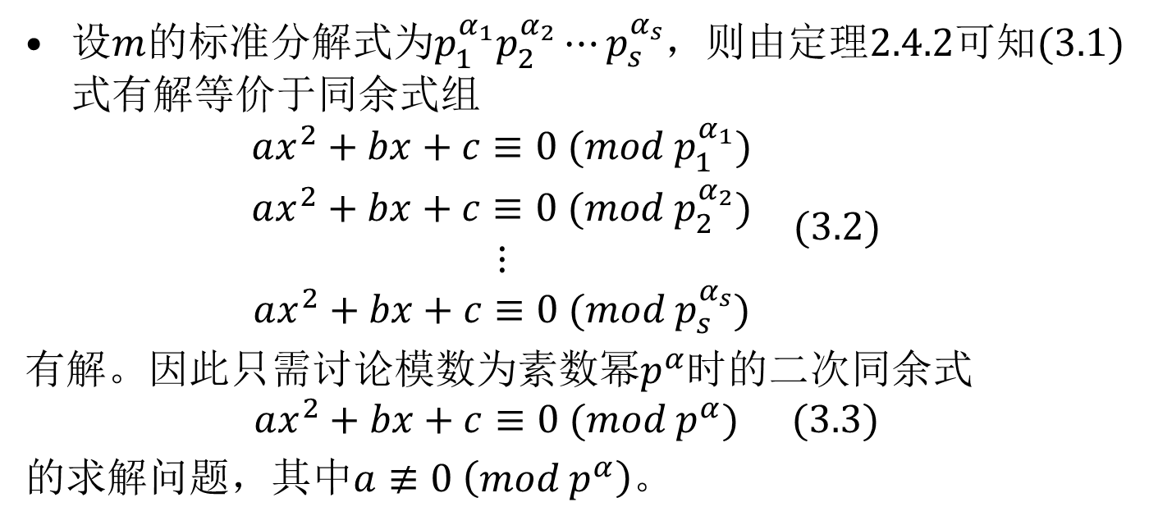
设$m$的标准分解式为$p_{1}^{α_{1}}p_{2}^{α_{2}}⋯p_{s}^{α_{s}}$，则由定理2.4.2可知(3.1)式有解等价于同余式组
$$\begin{matrix}\begin{matrix}\begin{matrix}ax^{2}+bx+c≡0 (mod p_{1}^{α_{1}}) \\ ax^{2}+bx+c≡0 (mod p_{2}^{α_{2}})\end{matrix} \\ ⋮ \\ ax^{2}+bx+c≡0 (mod p_{s}^{α_{s}})\end{matrix} & (3.2)\end{matrix}$$
有解。因此只需讨论模数为素数幂$p^{α}$时的二次同余式
$$\begin{matrix}ax^{2}+bx+c≡0 (mod p^{α}) & (3.3)\end{matrix}$$
的求解问题，其中$a≢0 \left(mod p^{α}\right)$。

Slide 5
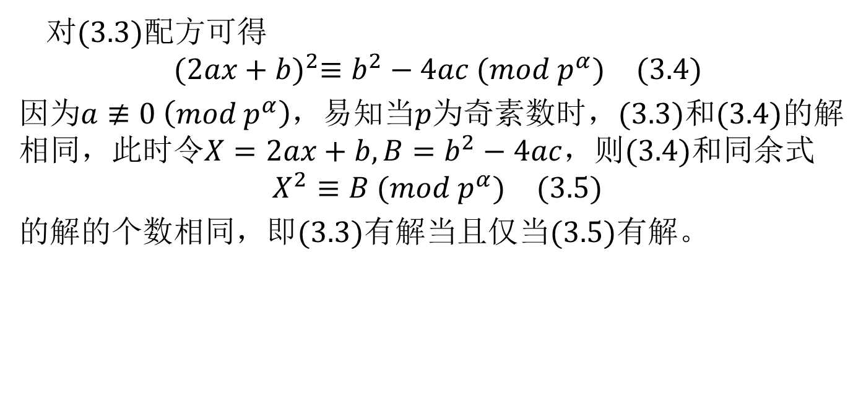
对(3.3)配方可得
$$\begin{matrix}{(2ax+b)}^{2}≡b^{2}−4ac (mod p^{α}) & (3.4)\end{matrix}$$
因为$a≢0 \left(mod p^{α}\right)$，易知当$p$为奇素数时，(3.3)和(3.4)的解相同，此时令$X=2ax+b, B=b^{2}−4ac$，则(3.4)和同余式
$$\begin{matrix}X^{2}≡B (mod p^{α}) & (3.5)\end{matrix}$$
的解的个数相同，即(3.3)有解当且仅当(3.5)有解。

Slide 6

定义3.1.1 给定$m∈Z^{+}$,$a∈Z,\left(a,m\right)=1$，如果同余式
$$\begin{matrix}x^{2}≡a (mod m) & (3.6)\end{matrix}$$
有解，则$a$叫做模$m$的二次剩余（平方剩余）；否则$a$叫做模$m$的二次非剩余（平方非剩余）

Slide 7
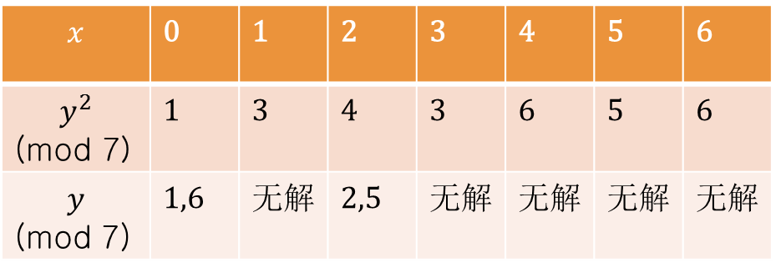
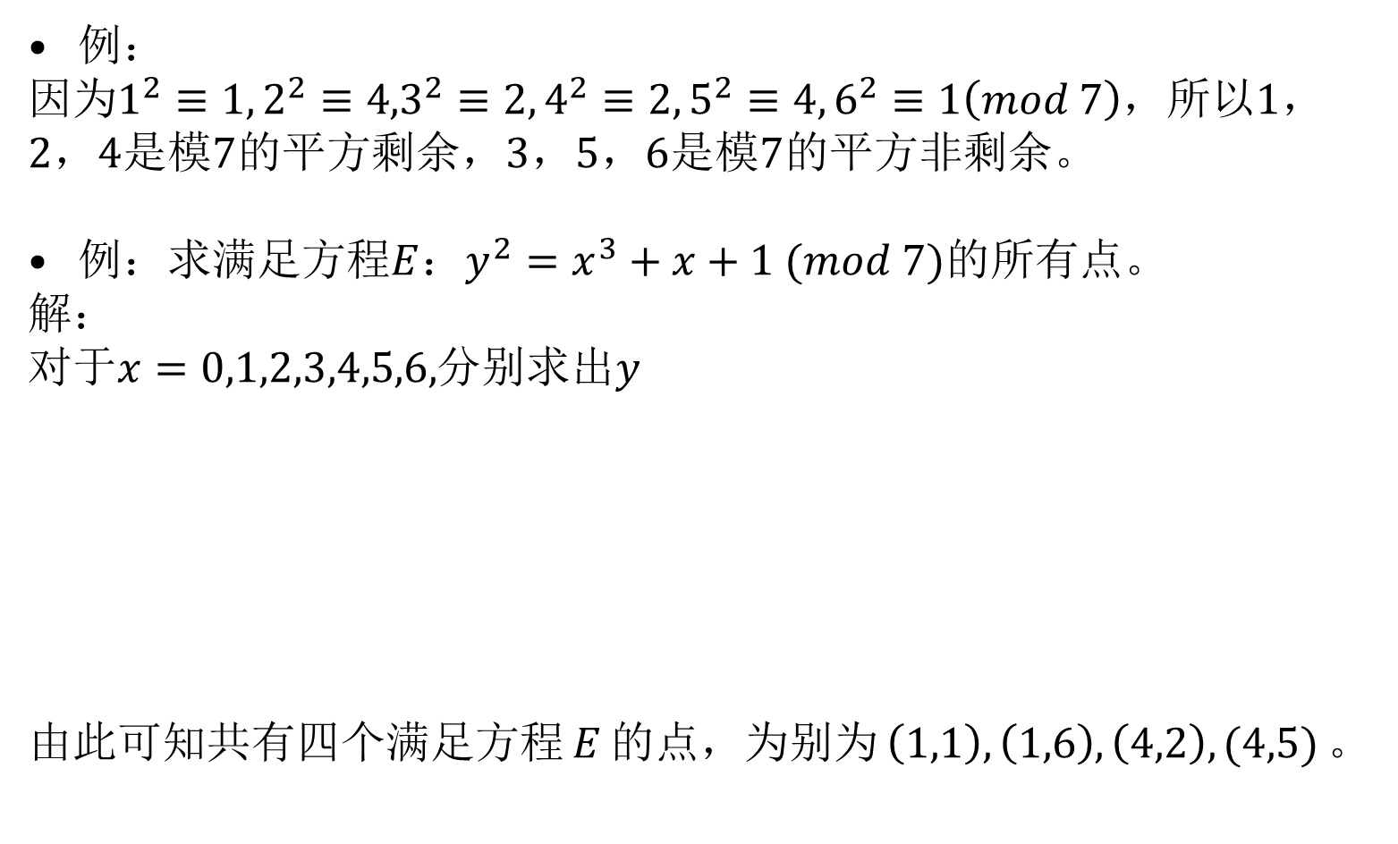
例：
因为$1^{2}≡1,2^{2}≡4$,$3^{2}≡2,4^{2}≡2,5^{2}≡4,6^{2}≡1\left(mod 7\right)$，所以1，2，4是模7的平方剩余，3，5，6是模7的平方非剩余。
例：求满足方程$E$：$y^{2}=x^{3}+x+1 (mod 7)的所有$点。
解：
对于$x=0,1,2,3,4,5,6,$分别求出$y$
由此可知共有四个满足方程$E$的点，为别为$\left(1,1\right),\left(1,6\right),\left(4,2\right),(4,5)$。

Slide 8
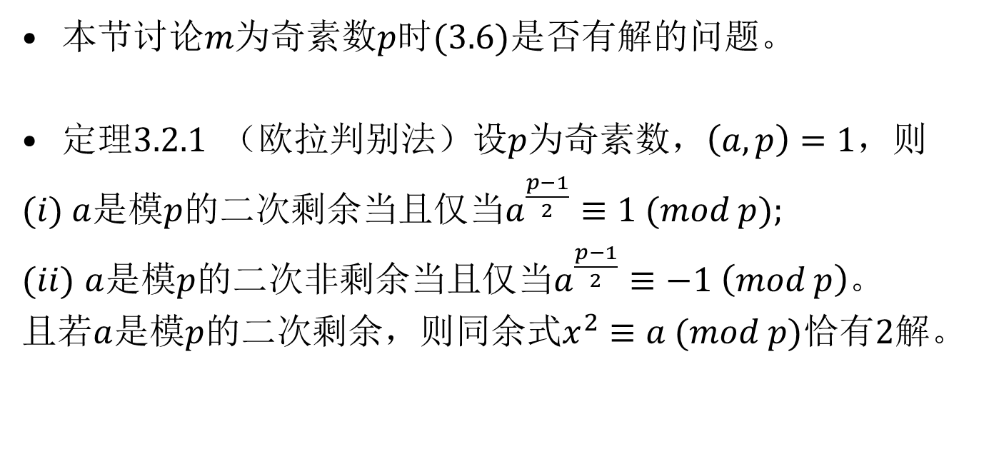
§3.2 模数为奇素数的
二次剩余和二次非剩余
本节讨论$m为奇素数p$时(3.6)是否有解的问题。
定理3.2.1 （欧拉判别法）设$p$为奇素数，$\left(a,p\right)=1$，则
($i$) $a$是模$p$的二次剩余当且仅当$a^{\frac{p−1}{2}}≡1 (mod p)$;
($ii$) $a$是模$p$的二次非剩余当且仅当$a^{\frac{p−1}{2}}≡−1 \left(mod p\right)$。
且若$a$是模$p$的二次剩余，则同余式$x^{2}≡a (mod p)$恰有2解。

Slide 9
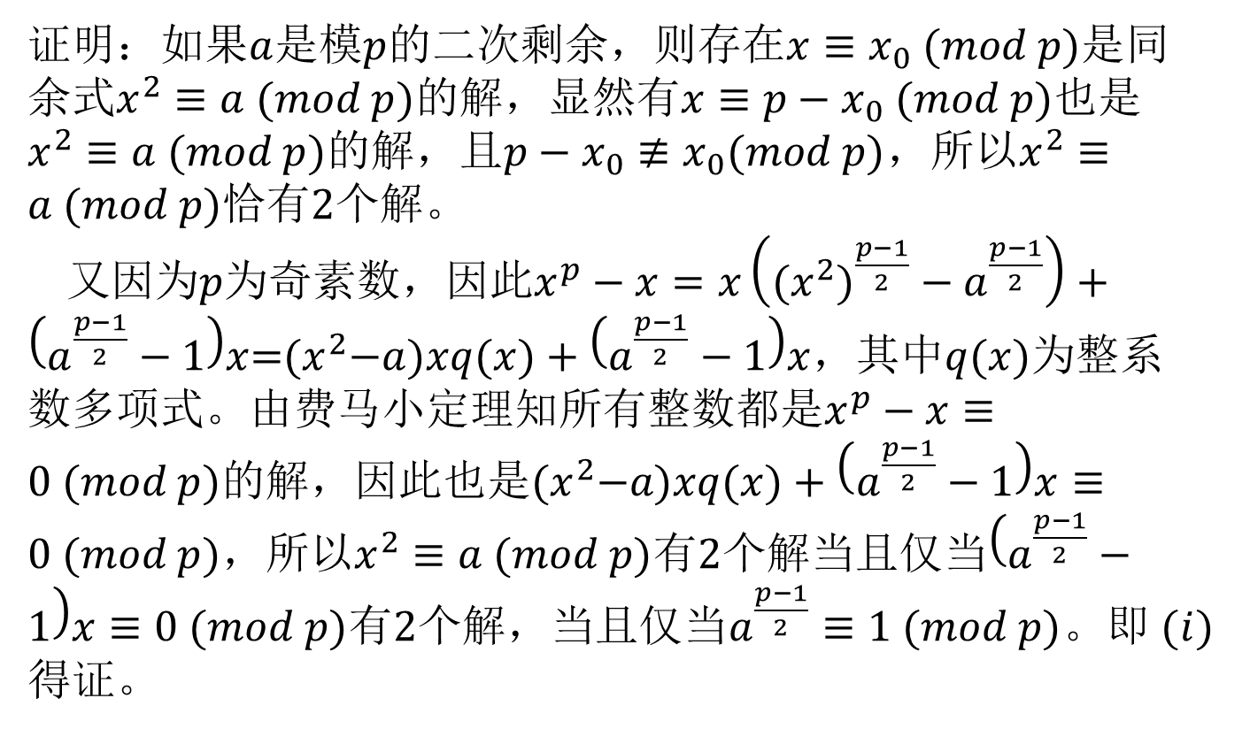
证明：如果$a$是模$p$的二次剩余，则存在$x≡x_{0} (mod p)$是同余式$x^{2}≡a (mod p)$的解，显然有$x≡p−x_{0} (mod p)$也是$x^{2}≡a (mod p)$的解，且$p−x_{0}≢x_{0}(mod p)$，所以$x^{2}≡a (mod p)$恰有2个解。
又因为$p$为奇素数，因此$x^{p}−x=x\left({{(x}^{2})}^{\frac{p−1}{2}}−a^{\frac{p−1}{2}}\right)+\left(a^{\frac{p−1}{2}}−1\right)x$=${(x}^{2}−a)xq(x)+\left(a^{\frac{p−1}{2}}−1\right)x$，其中$q(x)$为整系数多项式。由费马小定理知所有整数都是$x^{p}−x≡0 (mod p)$的解，因此也是${(x}^{2}−a)xq(x)+\left(a^{\frac{p−1}{2}}−1\right)x$ $≡0 (mod p)$，所以$x^{2}≡a (mod p)$有2个解当且仅当$\left(a^{\frac{p−1}{2}}−1\right)x≡0 (mod p)$有2个解，当且仅当$a^{\frac{p−1}{2}}≡1 (mod p)$。即 ($i$) 得证。

Slide 10

再来证($ii$) ，$\text{因为}\left(a,p\right)=1$，由欧拉定理知$a^{p−1}−1=(a^{\frac{p−1}{2}}−1)(a^{\frac{p−1}{2}}+1)≡0 (mod p)$ ，又由($i$) 知$a$是模$p$的二次剩余当且仅当$a^{\frac{p−1}{2}}≡1 (mod p)$，所以$a$是模$p$的二次非剩余当且仅当$a^{\frac{p−1}{2}}+1$ $≡0 (mod p)$ ， ($ii$) 得证。

Slide 11
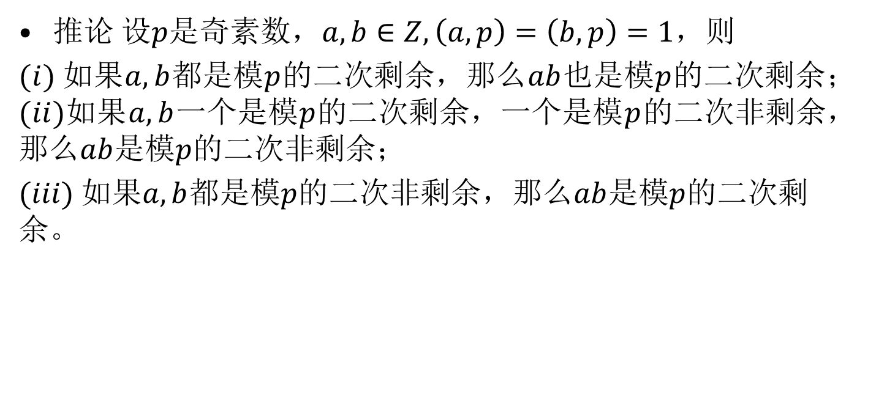
推论 设$p$是奇素数，$a,b∈Z, \left(a,p\right)=\left(b,p\right)=1$，则
($i$) 如果$a,b$都是模$p$的二次剩余，那么$ab$也是模$p$的二次剩余； ($ii$)如果$a,b$一个是模$p$的二次剩余，一个是模$p$的二次非剩余，那么$ab$是模$p$的二次非剩余；
($iii$) 如果$a,b$都是模$p$的二次非剩余，那么$ab$是模$p$的二次剩余。

Slide 12
例：判断3是否为模7的平方剩余

Slide 13

例：判断3是否为模7的平方剩余
解：计算$a^{\frac{p−1}{2}}$=$3^{3}≡−1(mod 7)$，所以3为模7平方非剩余。

Slide 14
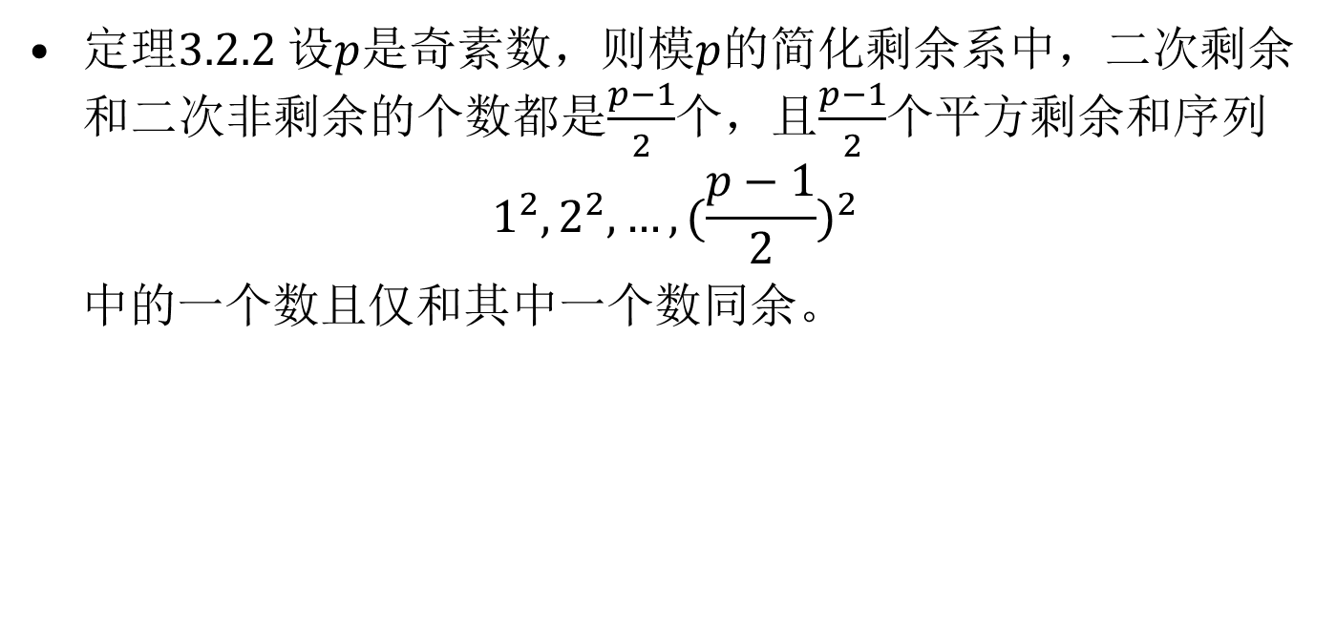
定理3.2.2 设$p$是奇素数，则模$p$的简化剩余系中，二次剩余和二次非剩余的个数都是$\frac{p−1}{2}$个，且$\frac{p−1}{2}$个平方剩余和序列
$$1^{2},2^{2},…,{(\frac{p−1}{2})}^{2}$$
中的一个数且仅和其中一个数同余。

Slide 15
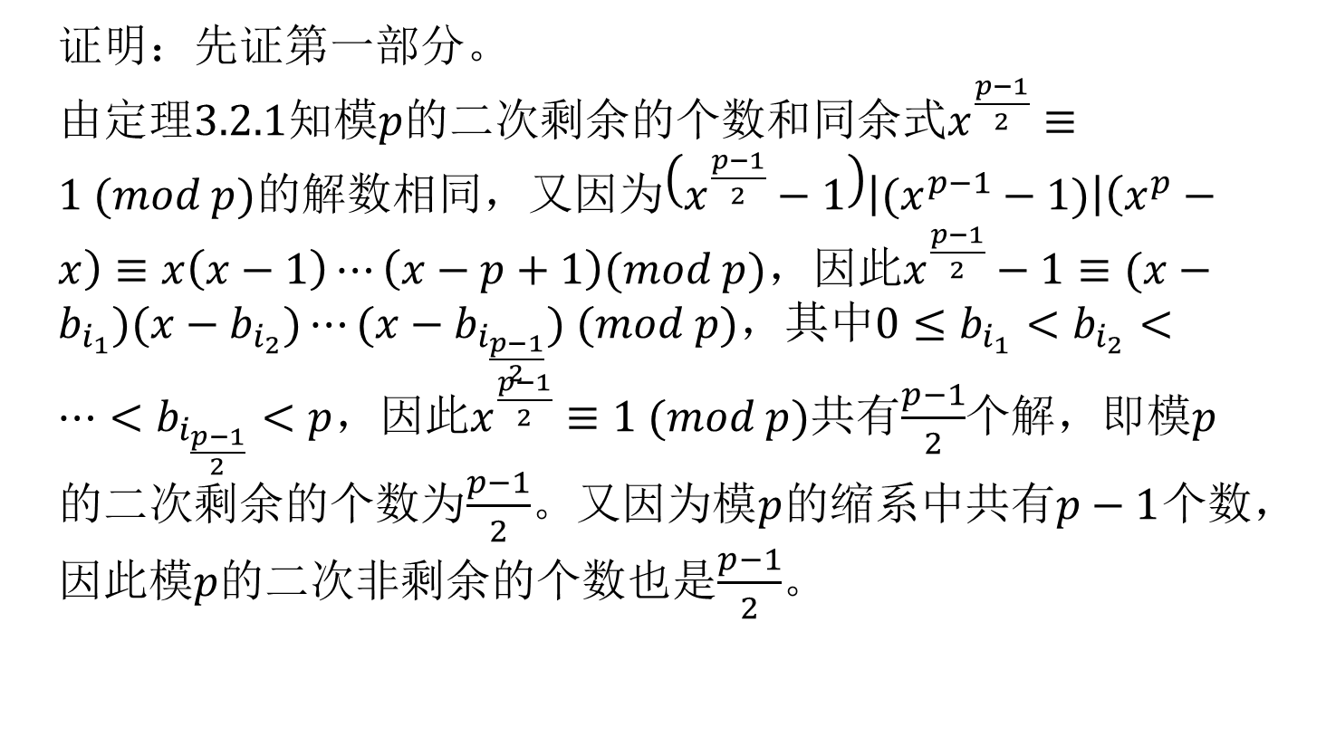
证明：先证第一部分。
由定理3.2.1知模$p$的二次剩余的个数和同余式$x^{\frac{p−1}{2}}≡1 (mod p)$的解数相同，又因为$\left(x^{\frac{p−1}{2}}−1\right)\left|(x^{p−1}−1)\right|\left(x^{p}−x\right)≡x\left(x−1\right)⋯\left(x−p+1\right)(mod p)$，因此$x^{\frac{p−1}{2}}−1≡(x−b_{i_{1}})(x−b_{i_{2}})⋯(x−b_{i_{\frac{p−1}{2}}}) (mod p)$，其中$0≤b_{i_{1}}<b_{i_{2}}<⋯<b_{i_{\frac{p−1}{2}}}<p$，因此$x^{\frac{p−1}{2}}≡1 (mod p)$共有$\frac{p−1}{2}$个解，即模$p$的二次剩余的个数为$\frac{p−1}{2}$。又因为模$p$的缩系中共有$p−1$个数，因此模$p$的二次非剩余的个数也是$\frac{p−1}{2}$。

Slide 16
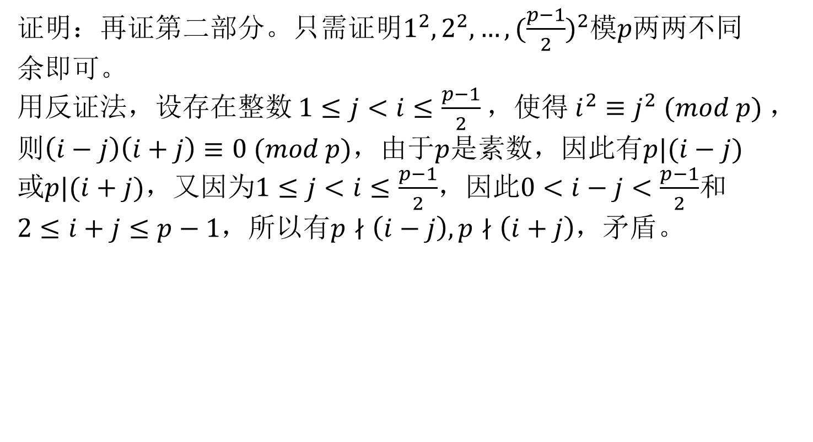
证明：再证第二部分。只需证明$1^{2},2^{2},…,{(\frac{p−1}{2})}^{2}$模$p$两两不同余即可。
用反证法，设存在整数$1≤j<i≤\frac{p−1}{2}$，使得$i^{2}≡j^{2} (mod p)$，则$\left(i−j\right)\left(i+j\right)≡0 (mod p)$，由于$p$是素数，因此有$p|(i−j)$或$p|(i+j)$，又因为$1≤j<i≤\frac{p−1}{2}$，因此$0<i−j<\frac{p−1}{2}$和$2≤i+j≤p−1$，所以有$p∤\left(i−j\right),p∤\left(i+j\right)$，矛盾。

Slide 17

§ 3.1中例：因为$1^{2}≡1,2^{2}≡4$,$3^{2}≡2,4^{2}≡2,5^{2}≡4,6^{2}≡1\left(mod 7\right)$，所以1，2，4是模7的平方剩余，3，5，6是模7的平方非剩余。

Slide 18

§3.3 勒让德符号
定义3.3.1 （勒让德符号）设$p$为素数，则定义勒让德符号
$$\left(\frac{a}{p}\right)=\left\{\begin{matrix}1 & 若a\text{是模}p\text{的二次剩余} \\ −1 & 若a\text{是模}p\text{的二次}非\text{剩余} \\ 0 & 若p|a\end{matrix}\right.$$

Slide 19

显然同余式$x^{2}≡a (mod p)$有非零解当且仅当$\left(\frac{a}{p}\right)=$1。

Slide 20
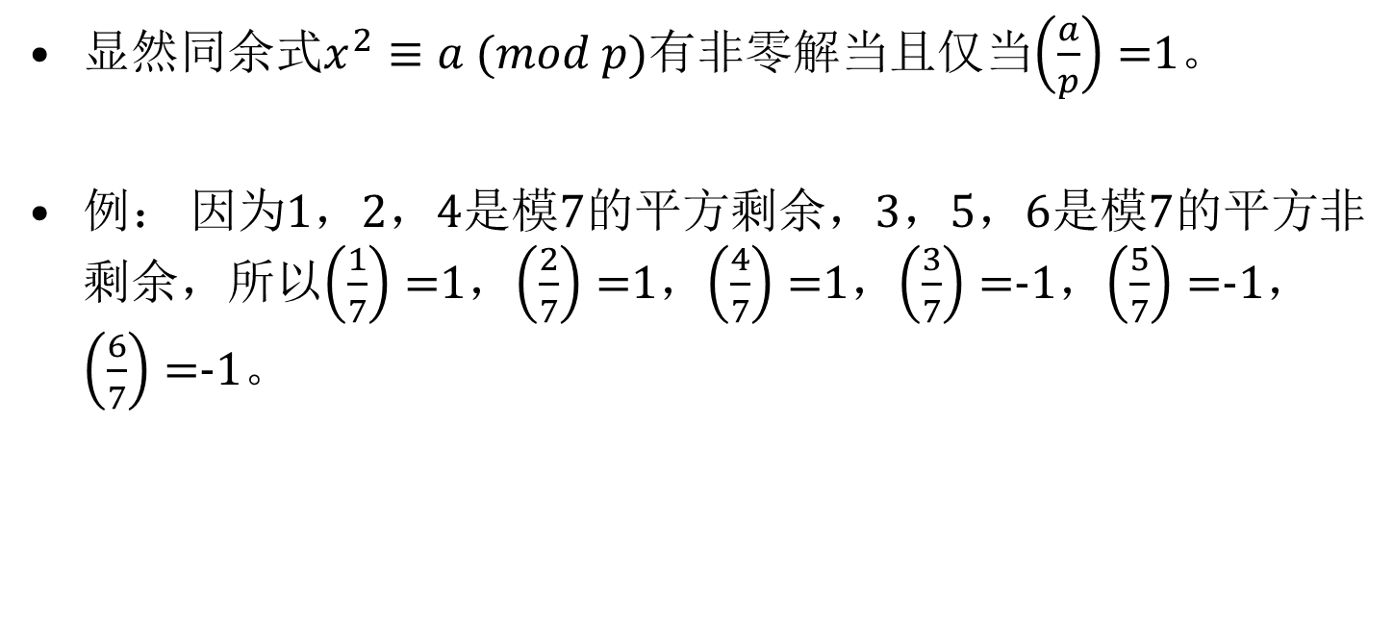
显然同余式$x^{2}≡a (mod p)$有非零解当且仅当$\left(\frac{a}{p}\right)=$1。
例： 因为1，2，4是模7的平方剩余，3，5，6是模7的平方非剩余，所以$\left(\frac{1}{7}\right)=$1，$\left(\frac{2}{7}\right)=$1，$\left(\frac{4}{7}\right)=$1，$\left(\frac{3}{7}\right)=$-1，$\left(\frac{5}{7}\right)=$-1，$\left(\frac{6}{7}\right)=$-1。

Slide 21
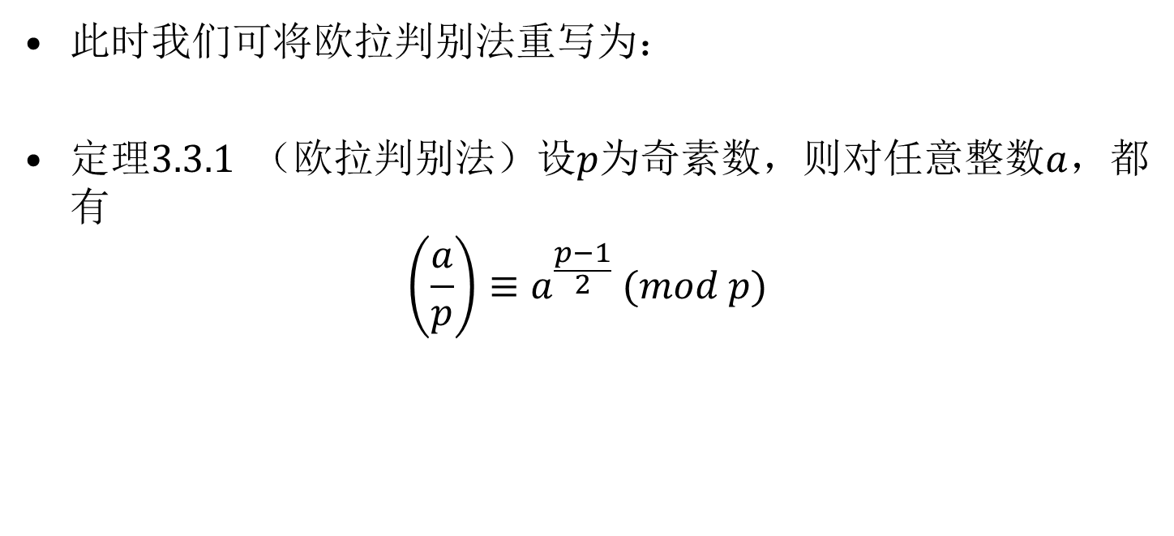
此时我们可将欧拉判别法重写为：
定理3.3.1 （欧拉判别法）设$p$为奇素数，则对任意整数$a$，都有
$$\left(\frac{a}{p}\right)≡a^{\frac{p−1}{2}} (mod p)$$

Slide 22

推论：设$p$为奇素数，则
$$\left(\frac{1}{p}\right)=1$$
$$\left(\frac{−1}{p}\right)={(−1)}^{\frac{p−1}{2}}$$

Slide 23

推论：设$p$为奇素数，则
$$\left(\frac{1}{p}\right)=1$$
$$\left(\frac{−1}{p}\right)={(−1)}^{\frac{p−1}{2}}$$
或者
$$\left(\frac{−1}{p}\right)=\left\{\begin{matrix}1 & 若p≡1 (mod 4) \\ −1 & 若p≡3 (mod 4)\end{matrix}\right.$$

Slide 24
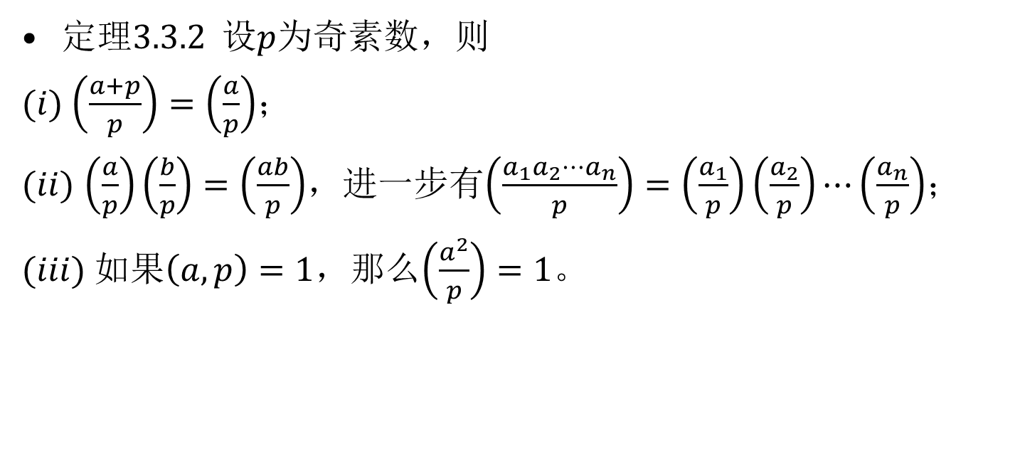
定理3.3.2 设$p$为奇素数，则
($i$) $\left(\frac{a+p}{p}\right)=\left(\frac{a}{p}\right)$；
($ii$) $\left(\frac{a}{p}\right)\left(\frac{b}{p}\right)=\left(\frac{ab}{p}\right)$，进一步有$\left(\frac{a_{1}a_{2}⋯a_{n}}{p}\right)=\left(\frac{a_{1}}{p}\right)\left(\frac{a_{2}}{p}\right)⋯\left(\frac{a_{n}}{p}\right)$；
($iii$) 如果$\left(a,p\right)=1$，那么$\left(\frac{a^{2}}{p}\right)=1$。

Slide 25
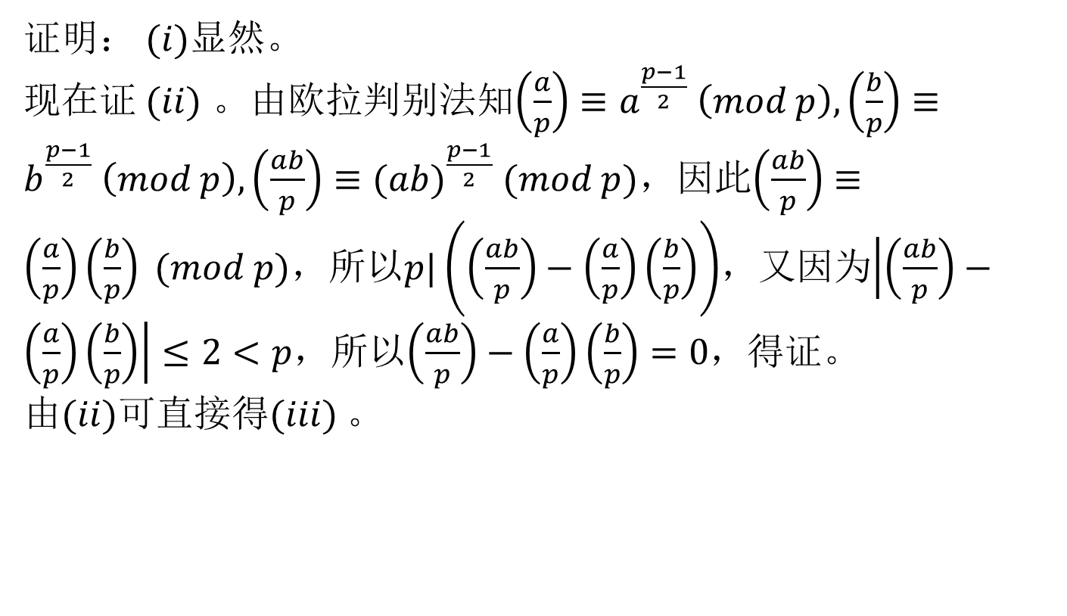
证明： ($i$)显然。
现在证 ($ii$) 。由欧拉判别法知$\left(\frac{a}{p}\right)≡a^{\frac{p−1}{2}} \left(mod p\right),\left(\frac{b}{p}\right)≡b^{\frac{p−1}{2}} \left(mod p\right),\left(\frac{ab}{p}\right)≡{(ab)}^{\frac{p−1}{2}} (mod p)$，因此$\left(\frac{ab}{p}\right)≡\left(\frac{a}{p}\right)\left(\frac{b}{p}\right) (mod p)$，所以$p|\left(\left(\frac{ab}{p}\right)−\left(\frac{a}{p}\right)\left(\frac{b}{p}\right)\right)$，又因为$\left|\left(\frac{ab}{p}\right)−\left(\frac{a}{p}\right)\left(\frac{b}{p}\right)\right|≤2<p$，所以$\left(\frac{ab}{p}\right)−\left(\frac{a}{p}\right)\left(\frac{b}{p}\right)=0$，得证。
由($ii$)可直接得($iii$) 。

Slide 26

推论：
($i$)若$a≡b (mod p)$，则$\left(\frac{a}{p}\right)=\left(\frac{b}{p}\right)$；
($ii$) $\left(\frac{ab^{2}}{p}\right)=\left(\frac{a}{p}\right)$。

Slide 27

例：判断下列二次同余式是否有解：
($i$) $x^{2}−3x+5≡0 (mod 7)$，
($ii$)$5x^{2}−7x+11≡0 (mod 23)$。

Slide 28
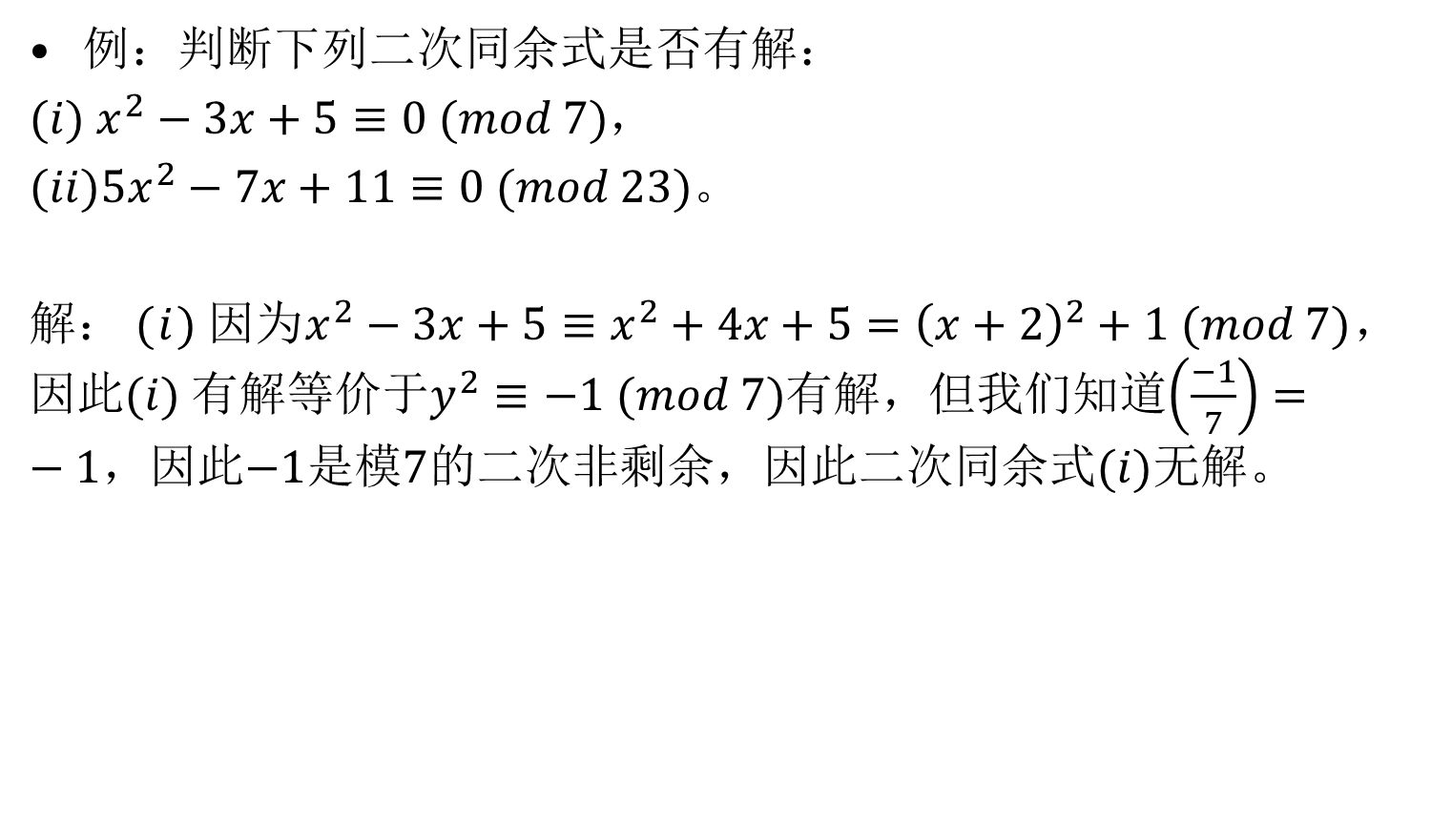
例：判断下列二次同余式是否有解：
($i$) $x^{2}−3x+5≡0 (mod 7)$，
($ii$)$5x^{2}−7x+11≡0 (mod 23)$。
解： ($i$) 因为$x^{2}−3x+5≡x^{2}+4x+5={\left(x+2\right)}^{2}+1 (mod 7)$，因此($i$) 有解等价于$y^{2}≡−1 (mod 7)$有解，但我们知道$\left(\frac{−1}{7}\right)=−1$，因此$−1$是模7的二次非剩余，因此二次同余式($i$)无解。

Slide 29
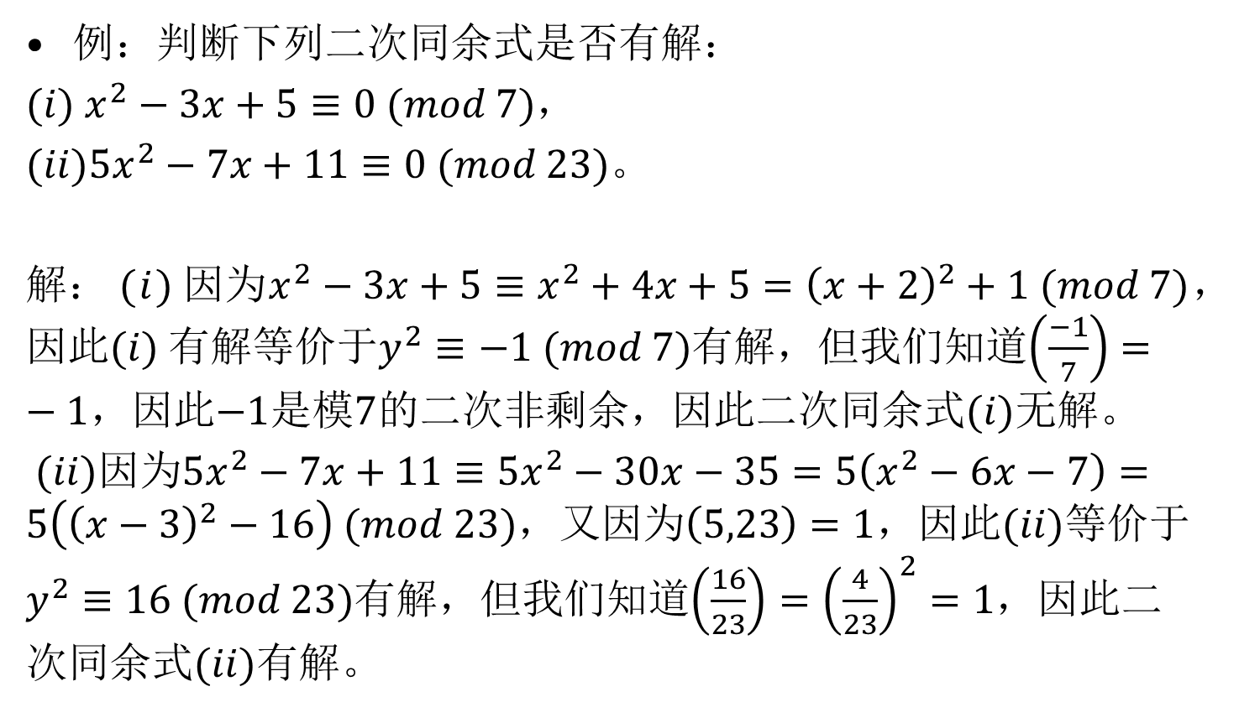
例：判断下列二次同余式是否有解：
($i$) $x^{2}−3x+5≡0 (mod 7)$，
($ii$)$5x^{2}−7x+11≡0 (mod 23)$。
解： ($i$) 因为$x^{2}−3x+5≡x^{2}+4x+5={\left(x+2\right)}^{2}+1 (mod 7)$，因此($i$) 有解等价于$y^{2}≡−1 (mod 7)$有解，但我们知道$\left(\frac{−1}{7}\right)=−1$，因此$−1$是模7的二次非剩余，因此二次同余式($i$)无解。
($ii$)因为$5x^{2}−7x+11≡5x^{2}−30x−35=5\left(x^{2}−6x−7\right)=5\left({\left(x−3\right)}^{2}−16\right) (mod 23)$，又因为$\left(5,23\right)=1$，因此($ii$)等价于$y^{2}≡16 (mod 23)$有解，但我们知道$\left(\frac{16}{23}\right)={\left(\frac{4}{23}\right)}^{2}=1$，因此二次同余式($ii$)有解。

Slide 30

定理3.3.3 （高斯引理） 设$p$为奇素数，$\left(a,p\right)=1$，如果整数$a \left(mod p\right), 2a \left(mod p\right),…,\frac{p−1}{2}a (mod p)$中大于$\frac{p}{2}$的个数是$m$，则$\left(\frac{a}{p}\right)={(−1)}^{m}$。

Slide 31
例： 计算7是不是模11的二次非剩余。

Slide 32
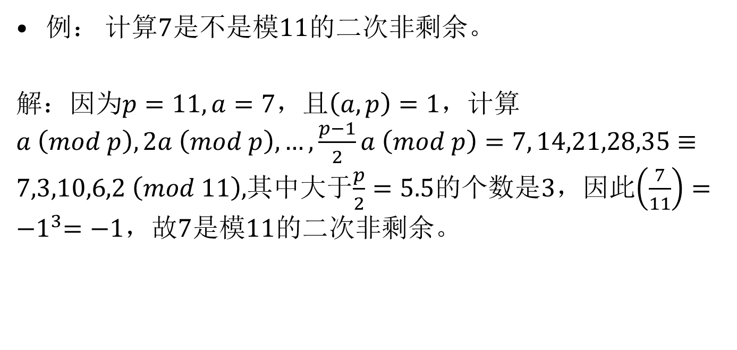
例： 计算7是不是模11的二次非剩余。
解：因为$p=11,a=7$，且$\left(a,p\right)=1$，计算$a \left(mod p\right), 2a \left(mod p\right),…,\frac{p−1}{2}a \left(mod p\right)=7, 14,21,28,35≡7,3,10,6,2 \left(mod 11\right)$,其中大于$\frac{p}{2}=5.5$的个数是$3$，因此$\left(\frac{7}{11}\right)={−1}^{3}=−1$，故7是模11的二次非剩余。

Slide 33
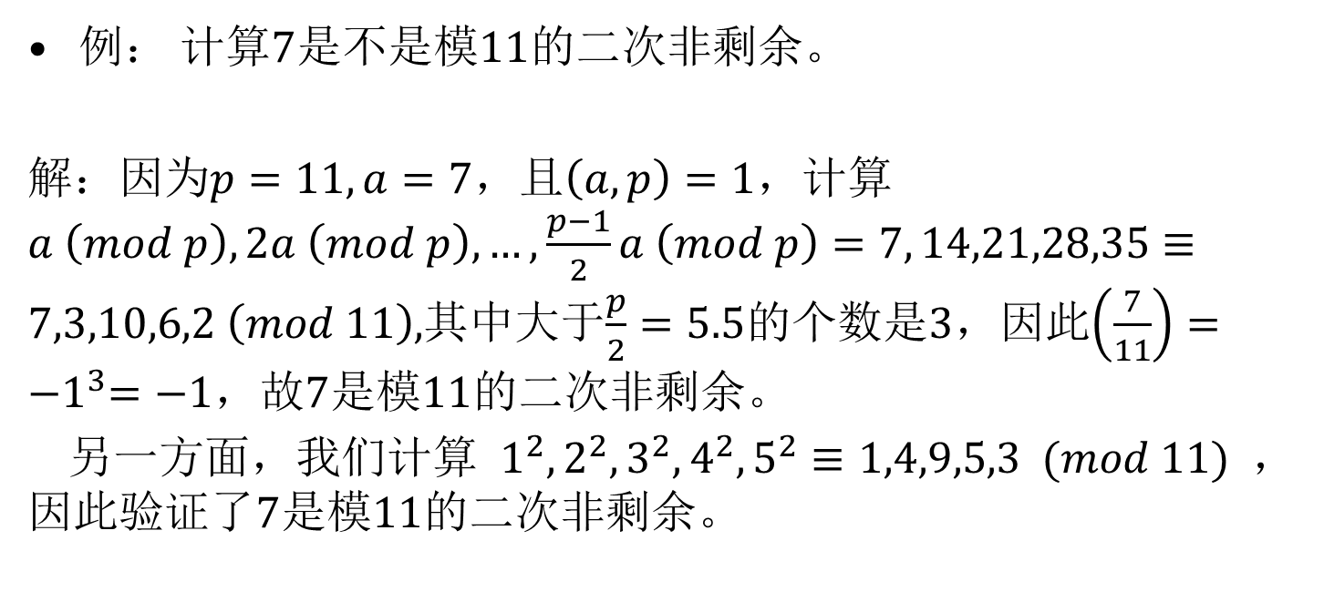
例： 计算7是不是模11的二次非剩余。
解：因为$p=11,a=7$，且$\left(a,p\right)=1$，计算$a \left(mod p\right), 2a \left(mod p\right),…,\frac{p−1}{2}a \left(mod p\right)=7, 14,21,28,35≡7,3,10,6,2 \left(mod 11\right)$,其中大于$\frac{p}{2}=5.5$的个数是$3$，因此$\left(\frac{7}{11}\right)={−1}^{3}=−1$，故7是模11的二次非剩余。
另一方面，我们计算$1^{2},2^{2},3^{2},4^{2},5^{2}≡1,4,9,5,3 (mod 11)$，因此验证了7是模11的二次非剩余。

Slide 34
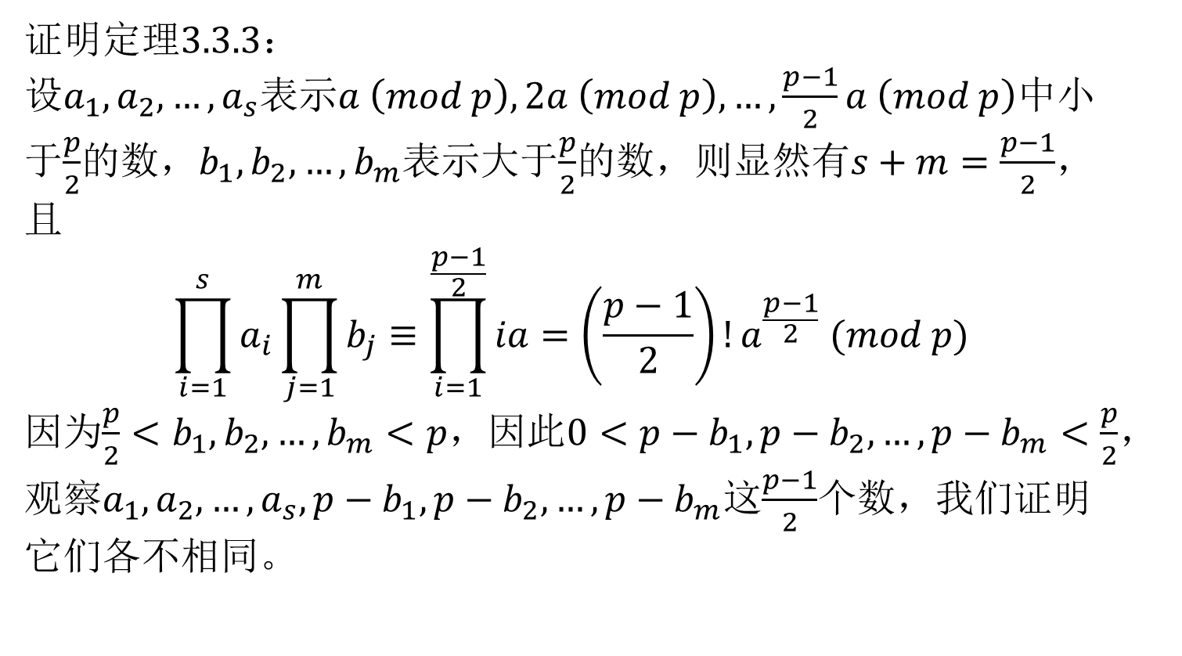
证明定理3.3.3：
设$a_{1},a_{2},…,a_{s}$表示$a \left(mod p\right), 2a \left(mod p\right),…,\frac{p−1}{2}a \left(mod p\right)$中小于$\frac{p}{2}$的数，$b_{1},b_{2},…,b_{m}$表示大于$\frac{p}{2}$的数，则显然有$s+m=\frac{p−1}{2}$，且
$$\prod_{i=1}^{s}{a_{i}}\prod_{j=1}^{m}{b_{j}}≡\prod_{i=1}^{\frac{p−1}{2}}{ia}=\left(\frac{p−1}{2}\right)!a^{\frac{p−1}{2}} (mod p)$$
因为$\frac{p}{2}<b_{1},b_{2},…,b_{m}<p$，因此$0<p−b_{1},p−b_{2},…,p−b_{m}<\frac{p}{2}$，观察$a_{1},a_{2},…,a_{s},p−b_{1},p−b_{2},…,p−b_{m}$这$\frac{p−1}{2}$个数，我们证明它们各不相同。

Slide 35
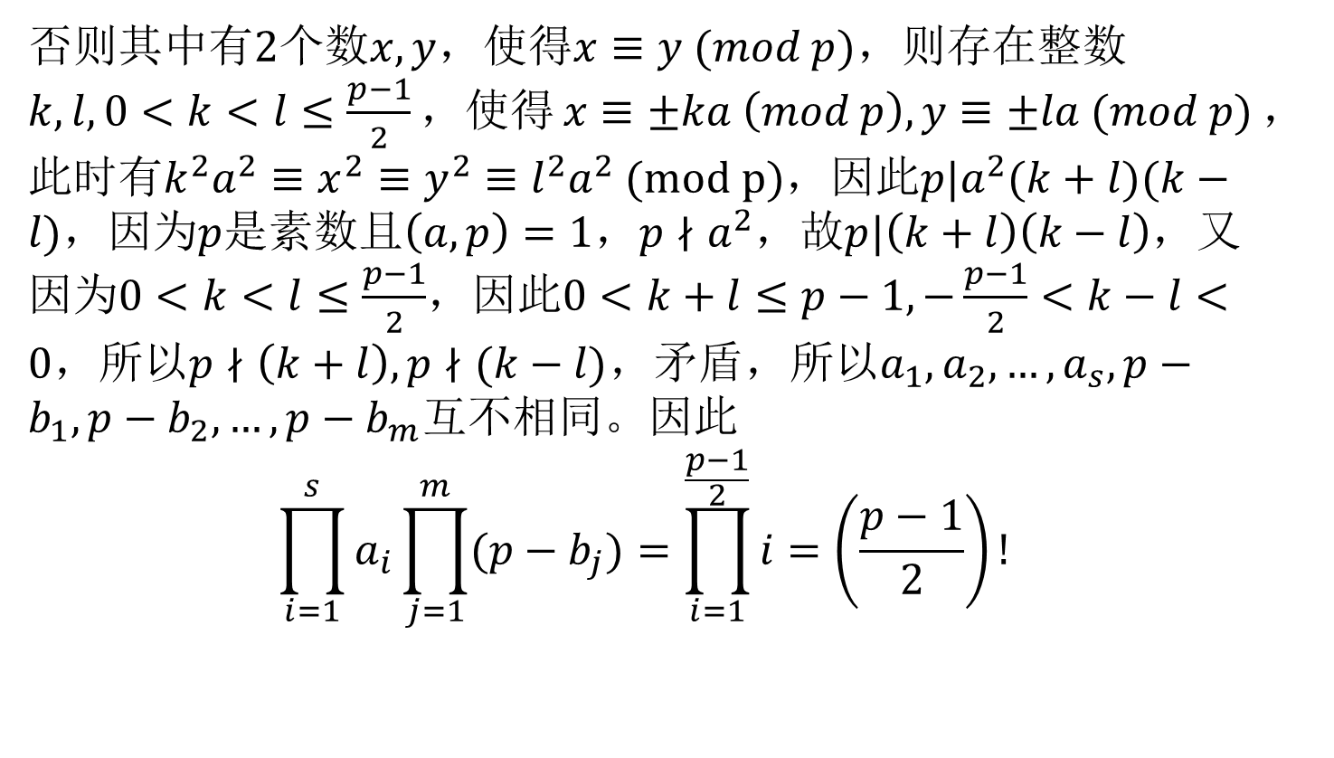
否则其中有2个数$x,y$，使得$x≡y (mod p)$，则存在整数$k,l,0<k<l≤\frac{p−1}{2}$，使得$x≡±ka \left(mod p\right),y≡±la (mod p)$，此时有$k^{2}a^{2}≡x^{2}≡y^{2}≡l^{2}a^{2} (mod p)$，因此$p|a^{2}(k+l)(k−l)$，因为$p$是素数且$\left(a,p\right)=1$，$p∤a^{2}$，故$p|\left(k+l\right)\left(k−l\right)$，又因为$0<k<l≤\frac{p−1}{2}$，因此$0<k+l≤p−1,−\frac{p−1}{2}<k−l<0$，所以$p∤\left(k+l\right),p∤(k−l)$，矛盾，所以$a_{1},a_{2},…,a_{s},p−b_{1},p−b_{2},…,p−b_{m}$互不相同。因此
$$\prod_{i=1}^{s}{a_{i}}\prod_{j=1}^{m}{(p−b_{j})}=\prod_{i=1}^{\frac{p−1}{2}}{i}=\left(\frac{p−1}{2}\right)!$$

Slide 36
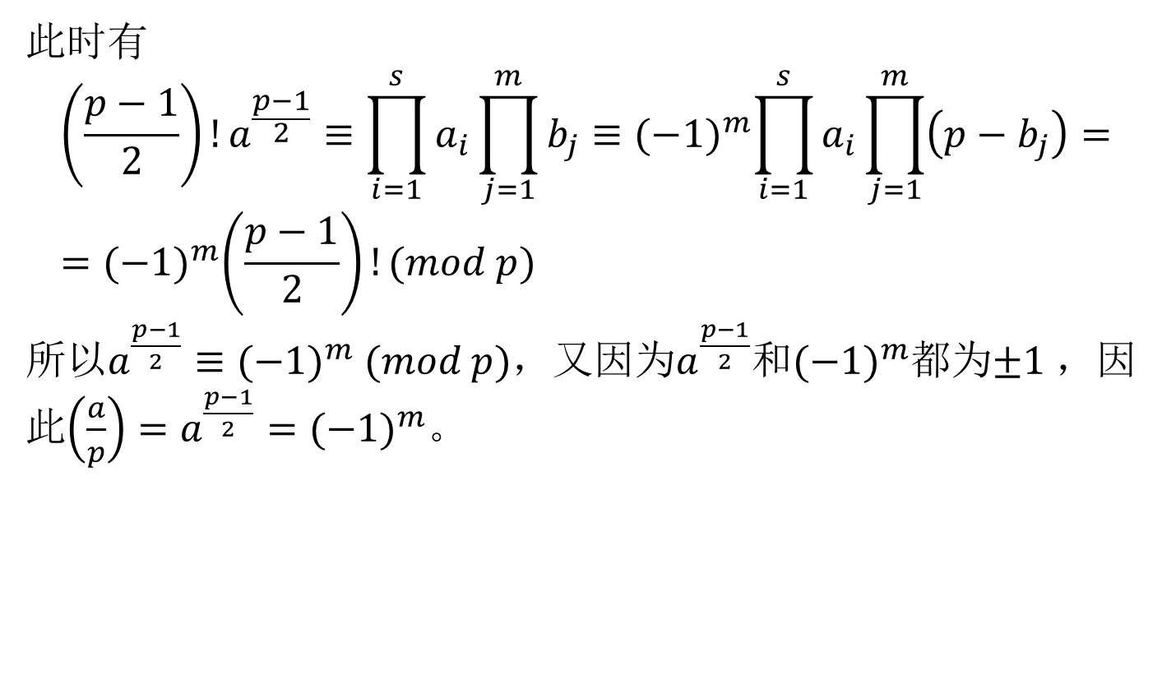
此时有
$$\left(\frac{p−1}{2}\right)!a^{\frac{p−1}{2}}≡\prod_{i=1}^{s}{a_{i}}\prod_{j=1}^{m}{b_{j}}≡{(−1)}^{m}\prod_{i=1}^{s}{a_{i}}\prod_{j=1}^{m}{\left(p−b_{j}\right)}=={(−1)}^{m}\left(\frac{p−1}{2}\right)!(mod p)$$
所以$a^{\frac{p−1}{2}}≡{(−1)}^{m} (mod p)$，又因为$a^{\frac{p−1}{2}}$和${(−1)}^{m}$都为$±1$，因此$\left(\frac{a}{p}\right)=a^{\frac{p−1}{2}}={(−1)}^{m}$。

Slide 37
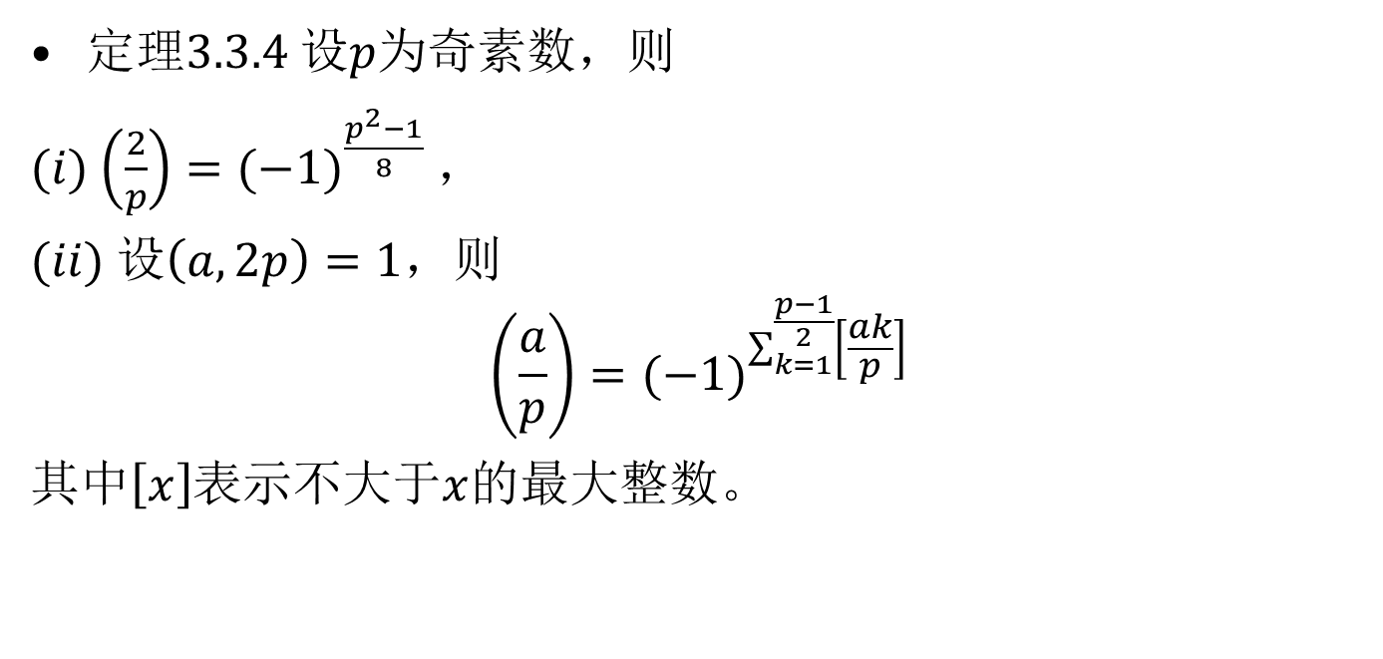
定理3.3.4 设$p$为奇素数，则
($i$) $\left(\frac{2}{p}\right)={(−1)}^{\frac{p^{2}−1}{8}}$ ，
($ii$) 设$\left(a,2p\right)=1$，则
$$\left(\frac{a}{p}\right)={(−1)}^{\sum_{k=1}^{\frac{p−1}{2}}{\left[\frac{ak}{p}\right]}}$$
其中$\left[x\right]$表示不大于$x$的最大整数。

Slide 38
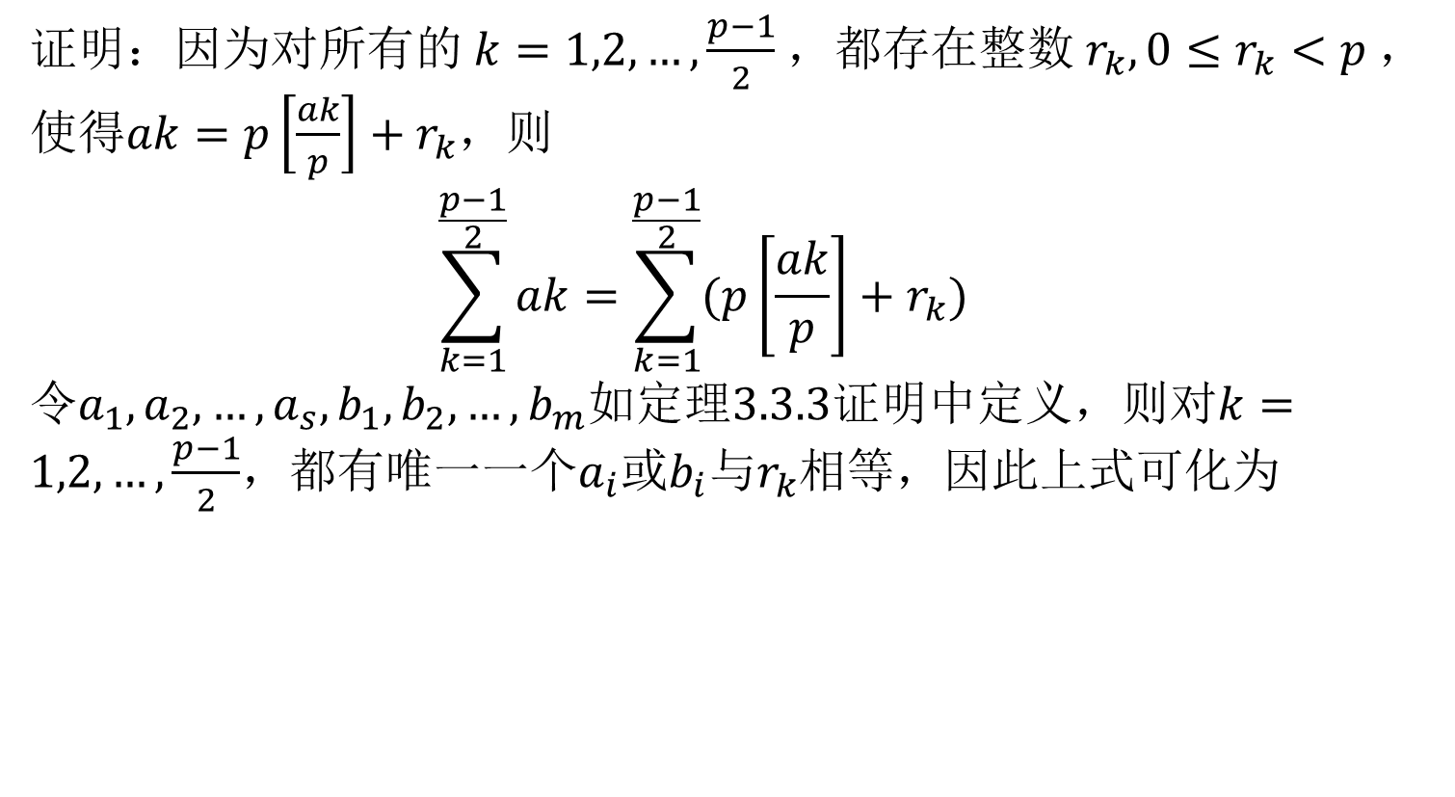
证明：因为对所有的$k=1,2,…,\frac{p−1}{2}$，都存在整数$r_{k},0≤r_{k}<p$，使得$ak=p\left[\frac{ak}{p}\right]+r_{k}$，则
$$\sum_{k=1}^{\frac{p−1}{2}}{ak}=\sum_{k=1}^{\frac{p−1}{2}}{(p\left[\frac{ak}{p}\right]+r_{k})}$$
令$a_{1},a_{2},…,a_{s},b_{1},b_{2},…,b_{m}$如定理3.3.3证明中定义，则对$k=1,2,…,\frac{p−1}{2}$，都有唯一一个$a_{i}$或$b_{i}$与$r_{k}$相等，因此上式可化为

Slide 39
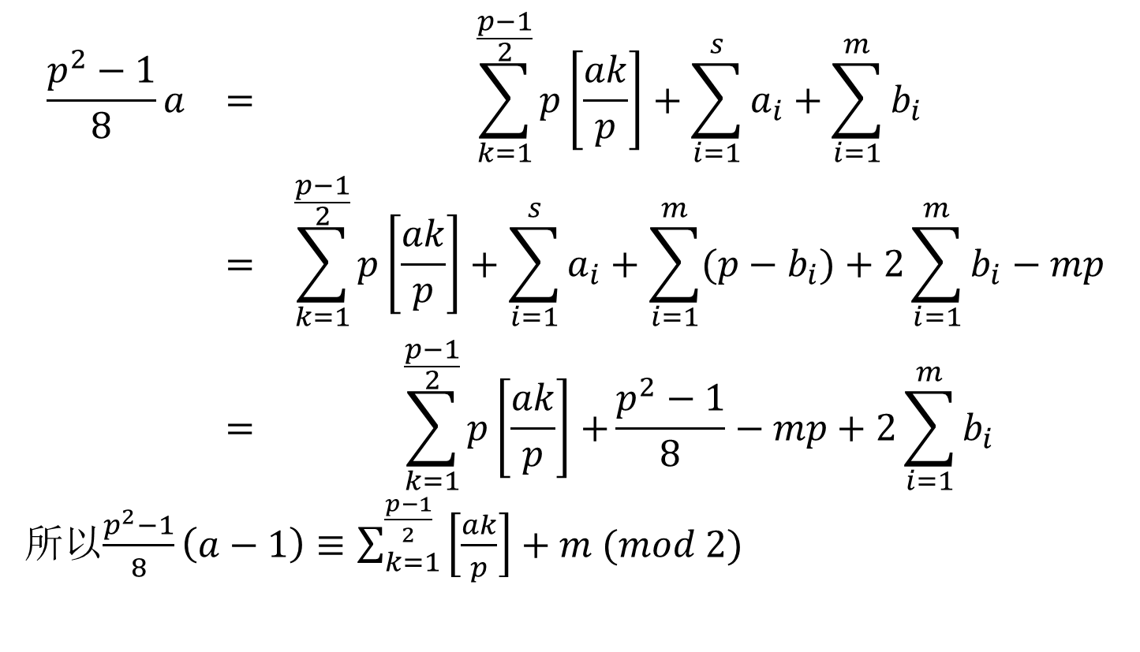
$$\begin{matrix}\frac{p^{2}−1}{8}a & = & \sum_{k=1}^{\frac{p−1}{2}}{p\left[\frac{ak}{p}\right]+\sum_{i=1}^{s}{a_{i}}}+\sum_{i=1}^{m}{b_{i}} \\ & = & \sum_{k=1}^{\frac{p−1}{2}}{p\left[\frac{ak}{p}\right]+\sum_{i=1}^{s}{a_{i}}}+\sum_{i=1}^{m}{(p−b_{i})}+2\sum_{i=1}^{m}{b_{i}}−mp \\ & = & \sum_{k=1}^{\frac{p−1}{2}}{p\left[\frac{ak}{p}\right]+}\frac{p^{2}−1}{8}−mp+2\sum_{i=1}^{m}{b_{i}}\end{matrix}$$
所以$\frac{p^{2}−1}{8}\left(a−1\right)≡\sum_{k=1}^{\frac{p−1}{2}}{\left[\frac{ak}{p}\right]}+m (mod 2)$

Slide 40
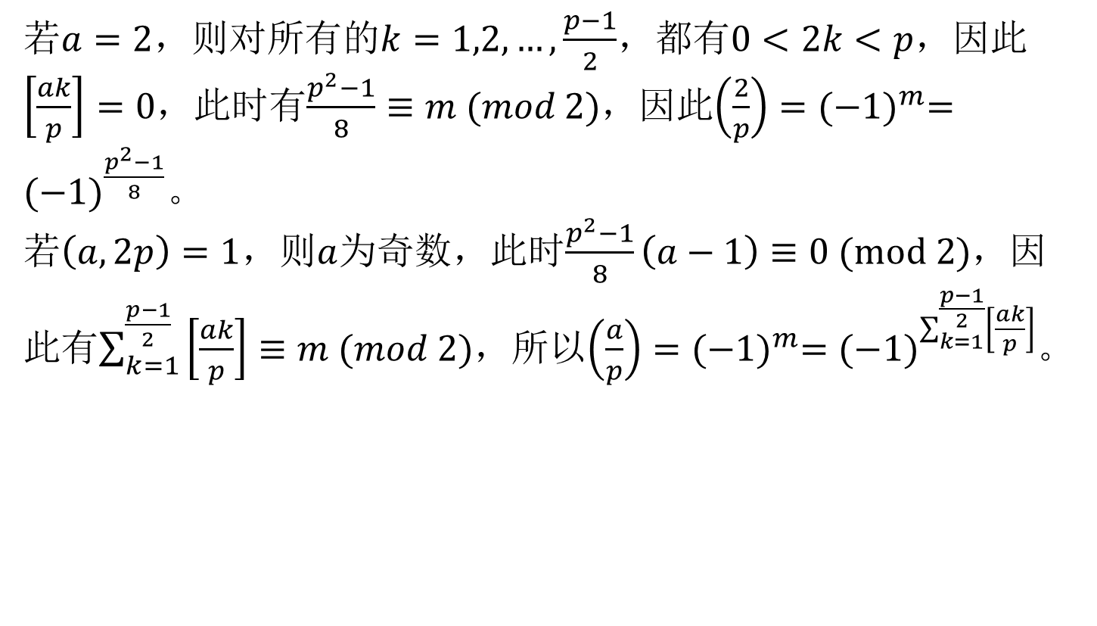
若$a=2$，则对所有的$k=1,2,…,\frac{p−1}{2}$，都有$0<2k<p$，因此$\left[\frac{ak}{p}\right]=0$，此时有$\frac{p^{2}−1}{8}≡m (mod 2)$，因此$\left(\frac{2}{p}\right)={(−1)}^{m}={(−1)}^{\frac{p^{2}−1}{8}}$。
若$\left(a,2p\right)=1$，则$a$为奇数，此时$\frac{p^{2}−1}{8}\left(a−1\right)≡0 (mod 2)$，因此有$\sum_{k=1}^{\frac{p−1}{2}}{\left[\frac{ak}{p}\right]}≡m (mod 2)$，所以$\left(\frac{a}{p}\right)={(−1)}^{m}={(−1)}^{\sum_{k=1}^{\frac{p−1}{2}}{\left[\frac{ak}{p}\right]}}$。

Slide 41

推论 设$p$为奇素数，则
$$\left(\frac{2}{p}\right)=\left\{\begin{matrix}1 & 若p≡±1 (mod 8) \\ −1 & 若p≡±3 (mod 8)\end{matrix}\right.$$

Slide 42
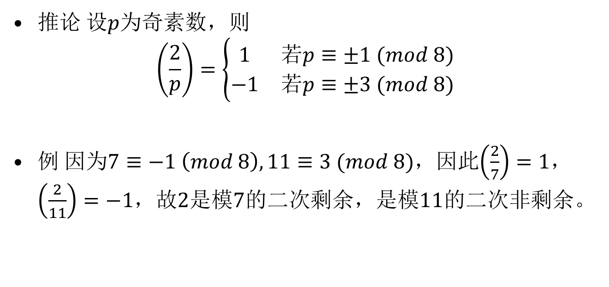
推论 设$p$为奇素数，则
$$\left(\frac{2}{p}\right)=\left\{\begin{matrix}1 & 若p≡±1 (mod 8) \\ −1 & 若p≡±3 (mod 8)\end{matrix}\right.$$
例 因为$7≡−1 \left(mod 8\right),11≡3 (mod 8)$，因此$\left(\frac{2}{7}\right)=1$，$\left(\frac{2}{11}\right)=−1$，故2是模7的二次剩余，是模11的二次非剩余。

Slide 43

§3.4 二次互反律
定理3.4.1 （二次互反律）设$p,q$为不同的奇素数，则
$$\left(\frac{q}{p}\right)={(−1)}^{\frac{p−1}{2}∙\frac{q−1}{2}}\left(\frac{p}{q}\right)$$

Slide 44

例 判断同余式$x^{2}≡−1 (mod 365)$是否有解，若有解，求其解数。

Slide 45
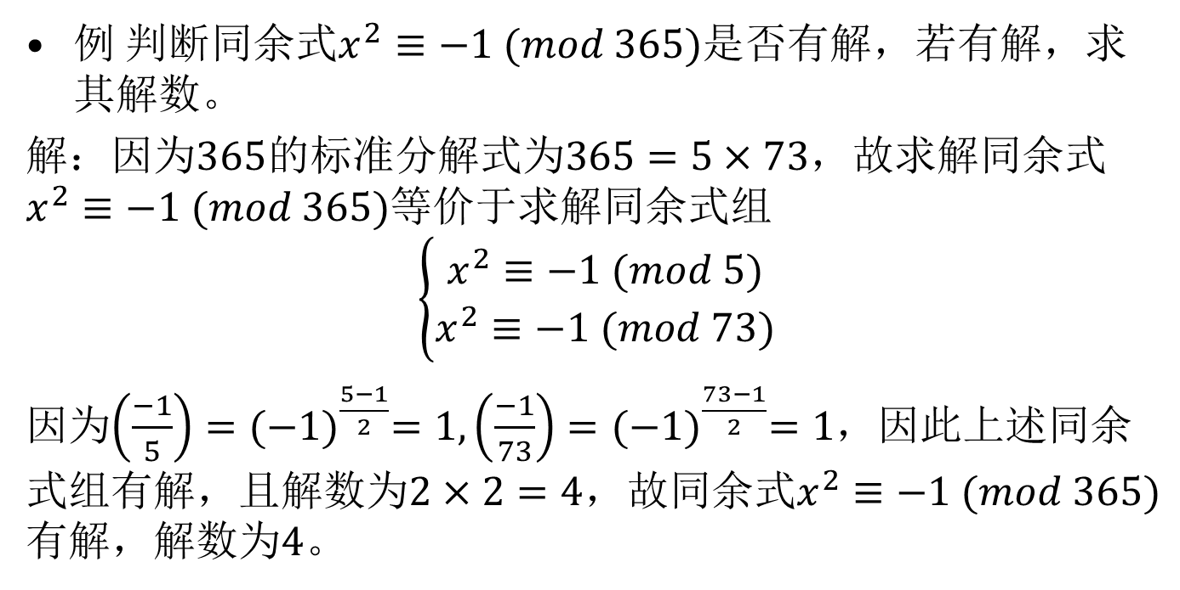
例 判断同余式$x^{2}≡−1 (mod 365)$是否有解，若有解，求其解数。
解：因为$365的标准分解式为365=5×73$，故求解同余式$x^{2}≡−1 (mod 365)$等价于求解同余式组
$$\left\{\begin{matrix}x^{2}≡−1 (mod 5) \\ x^{2}≡−1 (mod 73)\end{matrix}\right.$$
因为$\left(\frac{−1}{5}\right)={(−1)}^{\frac{5−1}{2}}=1,\left(\frac{−1}{73}\right)={(−1)}^{\frac{73−1}{2}}=1$，因此上述同余式组有解，且解数为$2×2=4$，故同余式$x^{2}≡−1 (mod 365)$有解，解数为4。

Slide 46

例 判断同余式$x^{2}≡429 (mod 563)$是否有解，若有解，求其解数。

Slide 47
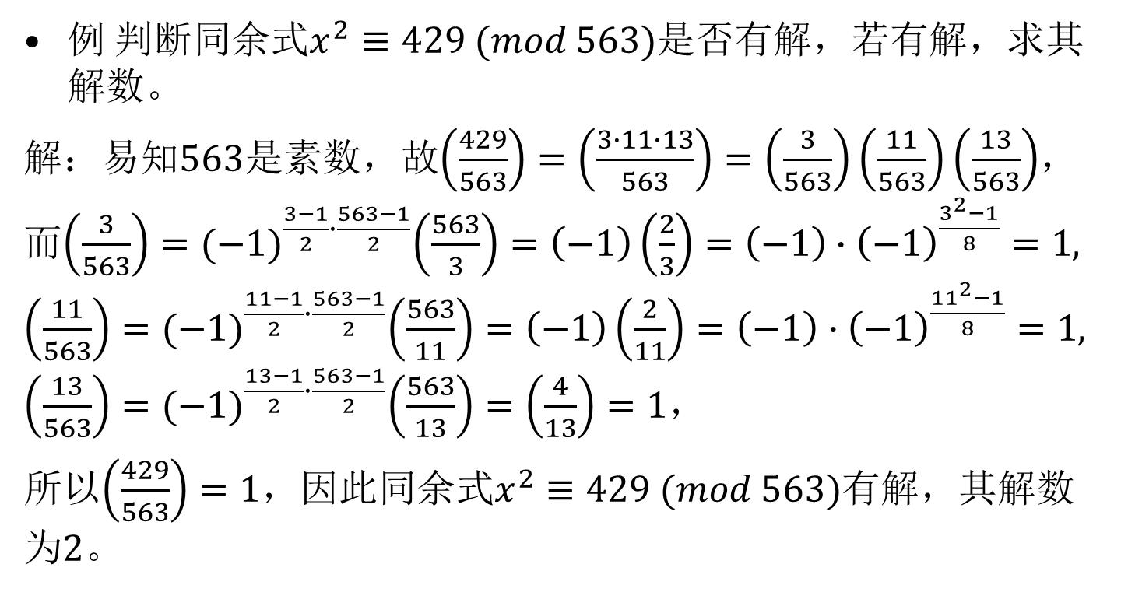
例 判断同余式$x^{2}≡429 (mod 563)$是否有解，若有解，求其解数。
解：易知563是素数，故$\left(\frac{429}{563}\right)=\left(\frac{3∙11∙13}{563}\right)=\left(\frac{3}{563}\right)\left(\frac{11}{563}\right)\left(\frac{13}{563}\right)$，而$\left(\frac{3}{563}\right)={(−1)}^{\frac{3−1}{2}∙\frac{563−1}{2}}\left(\frac{563}{3}\right)=\left(−1\right)\left(\frac{2}{3}\right)=\left(−1\right)∙{\left(−1\right)}^{\frac{3^{2}−1}{8}}=1$, $\left(\frac{11}{563}\right)={(−1)}^{\frac{11−1}{2}∙\frac{563−1}{2}}\left(\frac{563}{11}\right)=\left(−1\right)\left(\frac{2}{11}\right)=\left(−1\right)∙{\left(−1\right)}^{\frac{{11}^{2}−1}{8}}=1$, $\left(\frac{13}{563}\right)={(−1)}^{\frac{13−1}{2}∙\frac{563−1}{2}}\left(\frac{563}{13}\right)=\left(\frac{4}{13}\right)=1$，
所以$\left(\frac{429}{563}\right)=1$，因此同余式$x^{2}≡429 (mod 563)$有解，其解数为2。

Slide 48

例 证明形如$4k+1$的素数有无穷多个。

Slide 49
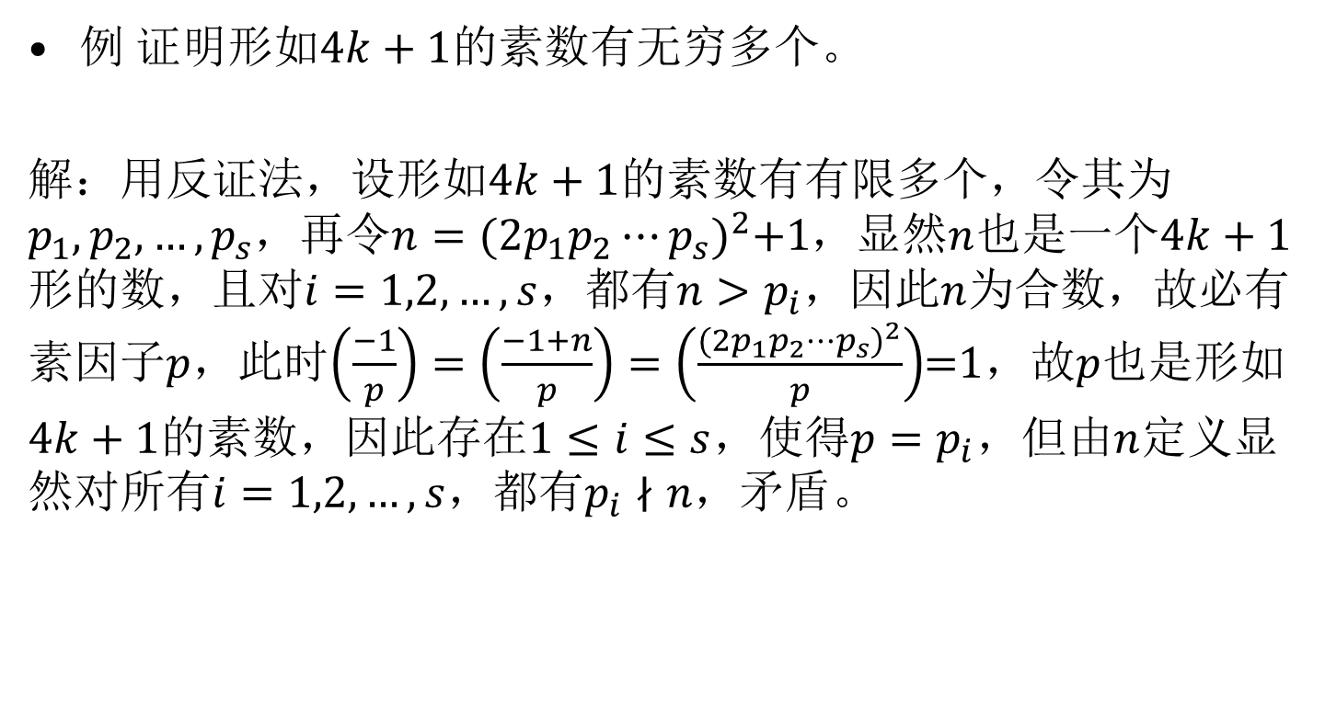
例 证明形如$4k+1$的素数有无穷多个。
解：用反证法，设形如$4k+1$的素数有有限多个，令其为$p_{1},p_{2},…,p_{s}$，再令$n={(2p_{1}p_{2}⋯p_{s})}^{2}+1$，显然$n$也是一个$4k+1$形的数，且对$i=1,2,…,s$，都有$n>p_{i}$，因此$n$为合数，故必有素因子$p$，此时$\left(\frac{−1}{p}\right)=\left(\frac{−1+n}{p}\right)=\left(\frac{{(2p_{1}p_{2}⋯p_{s})}^{2}}{p}\right)$=1，故$p$也是形如$4k+1$的素数，因此存在$1≤i≤s$，使得$p=p_{i}$，但由$n$定义显然对所有$i=1,2,…,s$，都有$p_{i}∤n$，矛盾。

Slide 50
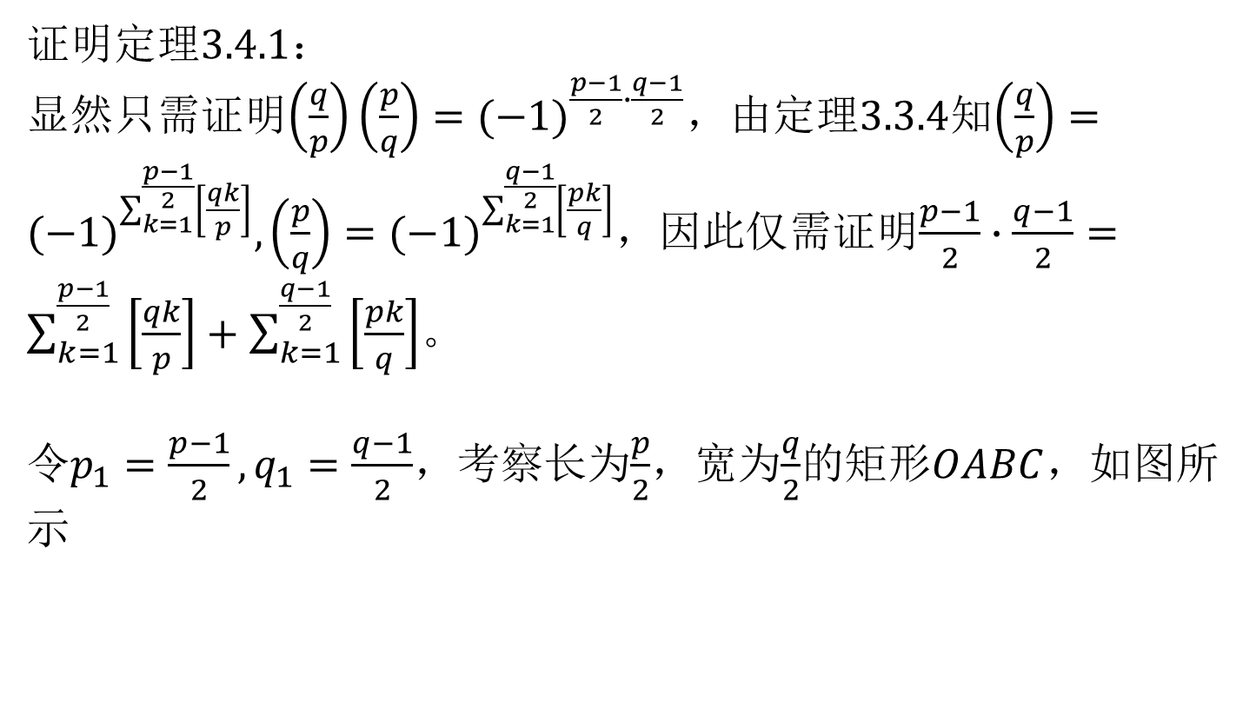
证明定理3.4.1：
显然只需证明$\left(\frac{q}{p}\right)\left(\frac{p}{q}\right)={(−1)}^{\frac{p−1}{2}∙\frac{q−1}{2}}$，由定理3.3.4知$\left(\frac{q}{p}\right)={(−1)}^{\sum_{k=1}^{\frac{p−1}{2}}{\left[\frac{qk}{p}\right]}},\left(\frac{p}{q}\right)={(−1)}^{\sum_{k=1}^{\frac{q−1}{2}}{\left[\frac{pk}{q}\right]}}$，因此仅需证明$\frac{p−1}{2}∙\frac{q−1}{2}=\sum_{k=1}^{\frac{p−1}{2}}{\left[\frac{qk}{p}\right]}+\sum_{k=1}^{\frac{q−1}{2}}{\left[\frac{pk}{q}\right]}$。
令$p_{1}=\frac{p−1}{2},q_{1}=\frac{q−1}{2}$，考察长为$\frac{p}{2}$，宽为$\frac{q}{2}$的矩形$OABC$，如图所示

Slide 51
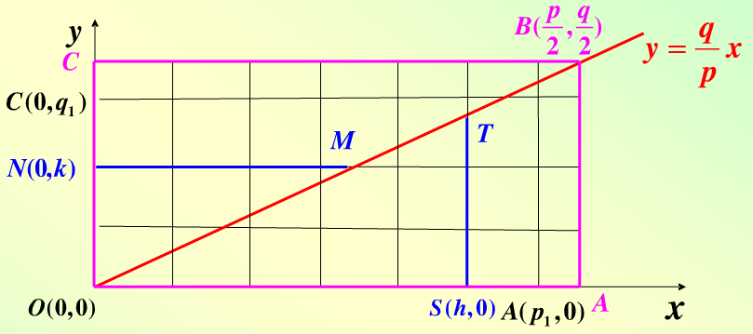

在直线$ST$上，恰有$\left[\frac{qh}{p}\right]$个正整数点，在直线$NM$上，恰有$\left[\frac{pk}{q}\right]$个正整数点，且因为$p,q$为不同的素数，因此直线$y=\frac{q}{p}x$在矩形$OABC$内仅有一个整数点，即原点，因此$\sum_{k=1}^{\frac{p−1}{2}}{\left[\frac{qk}{p}\right]}+\sum_{k=1}^{\frac{q−1}{2}}{\left[\frac{pk}{q}\right]}$等于矩形$OABC$内所有正整数点的个数，显然为$\frac{p−1}{2}∙\frac{q−1}{2}$，得证。

Slide 52

例 求所有以3为二次剩余的奇素数$p$。

Slide 53

例 求所有以3为二次剩余的奇素数$p$。
解：因为$\left(\frac{3}{p}\right)={(−1)}^{\frac{p−1}{2}∙\frac{3−1}{2}}\left(\frac{p}{3}\right)$，因此3是模$p$的二次剩余等价于${(−1)}^{\frac{p−1}{2}}\left(\frac{p}{3}\right)$=1。显然有${(−1)}^{\frac{p−1}{2}}=\left\{\begin{matrix}1 & 若p≡1 (mod 4) \\ −1 & 若p≡−1 (mod 4)\end{matrix}\right.$和$\left(\frac{p}{3}\right)=\left\{\begin{matrix}\left(\frac{1}{3}\right)=1 & 若p≡1 (mod 3) \\ \left(\frac{−1}{3}\right)=−1 & 若p≡−1 (mod 3)\end{matrix}\right.$，则3是模$p$的二次剩余的充要条件为$\left\{\begin{matrix}p≡1 (mod 4) \\ p≡1 (mod 3)\end{matrix}\right.$或$\left\{\begin{matrix}p≡−1 (mod 4) \\ p≡−1 (mod 3)\end{matrix}\right.$，由孙子定理可知，即为$p≡±1 \left(mod 12\right)$。

Slide 54

§3.5 雅可比符号
定义3.5.1 （雅可比符号）设正奇数$m$表示为奇素数的乘积形式$m=p_{1}p_{2}⋯p_{s}$，则对任意整数$a$，定义雅可比符号
$$\left(\frac{a}{m}\right)=\left(\frac{a}{p_{1}}\right)\left(\frac{a}{p_{2}}\right)⋯\left(\frac{a}{p_{s}}\right)$$
其中$\left(\frac{a}{p_{i}}\right)$是$a$对$p_{i}$的勒让德符号。

Slide 55

雅可比符号是勒让德符号在一般奇数$m$上的推广。

Slide 56

雅可比符号是勒让德符号在一般奇数$m$上的推广。
勒让德符号的值可确定$a$是否是模$p$的二次剩余；
但雅可比符号的知不能完全确定$a$是否是模$m$的二次剩余。

Slide 57

例：$\left(\frac{3}{119}\right)=\left(\frac{3}{7}\right)\left(\frac{3}{17}\right)={(−1)}^{\frac{7−1}{2}∙\frac{3−1}{2}}\left(\frac{7}{3}\right){(−1)}^{\frac{17−1}{2}∙\frac{3−1}{2}}\left(\frac{17}{3}\right)=$ $\left(−1\right)\left(\frac{1}{3}\right)\left(\frac{2}{3}\right)=\left(−1\right)\left(−1\right)=1$。
另一方面，求解同余式$x^{2}≡3 (mod 119)$等价于求解同余式组
$$\left\{\begin{matrix}x^{2}≡3 (mod 7) \\ x^{2}≡3 (mod 17)\end{matrix}\right.$$
但由上式计算可知$\left(\frac{3}{7}\right)=−1$，因此同余式$x^{2}≡3 (mod 119)$无解，即$3$是模$119$的二次非剩余。

Slide 58

定理3.5.1 设$m$为正奇数，$a$为奇数，若$\left(\frac{a}{m}\right)=−1$，则$a$是模$m$的二次非剩余。

Slide 59

定理3.5.1 设$m$为正奇数，$a$为奇数，若$\left(\frac{a}{m}\right)=−1$，则$a$是模$m$的二次非剩余。
证明：设$m=p_{1}p_{2}⋯p_{s}$，其中$p_{1},p_{2},…,p_{s}$为奇素数，则同余式$x^{2}≡a (mod m)$等价于求解同余式组
$$\left\{\begin{matrix}x^{2}≡a (mod p_{1}) \\ ⋯ \\ x^{2}≡a (mod p_{s})\end{matrix}\right.$$
又因为$\left(\frac{a}{m}\right)=−1$，因此$\left(\frac{a}{p_{1}}\right)\left(\frac{a}{p_{2}}\right)⋯\left(\frac{a}{p_{s}}\right)=−1$，所以存在$1≤k≤s$，使得$\left(\frac{a}{p_{k}}\right)=−1$，此时$x^{2}≡a (mod p_{k})$无解，因此$x^{2}≡a (mod m)$无解，即$a$是模$m$的二次非剩余。

Slide 60

定理3.5.2 雅可比符号的性质，
若$a,b$是整数，$m,n$是正奇数，则
($i$) $\left(\frac{a+m}{m}\right)=\left(\frac{a}{m}\right)$
($ii$) $\left(\frac{ab}{m}\right)=\left(\frac{a}{m}\right)\left(\frac{b}{m}\right)$
($iii$) $\left(\frac{a^{2}}{m}\right)=1$
($iv$) $\left(\frac{1}{m}\right)=1$
($v$) $\left(\frac{−1}{m}\right)={(−1)}^{\frac{m−1}{2}}$
($vi$) $\left(\frac{2}{m}\right)={(−1)}^{\frac{m^{2}−1}{8}}$
($vii$) $\left(\frac{n}{m}\right)={(−1)}^{\frac{n−1}{2}∙\frac{m−1}{2}}\left(\frac{m}{n}\right)$

Slide 61

例 判断同余式$x^{2}≡286 (mod 563)$是否有解。

Slide 62

例 判断同余式$x^{2}≡286 (mod 563)$是否有解。
解：求286对563的雅可比符号，
$\left(\frac{286}{563}\right)=\left(\frac{2∙143}{563}\right)=\left(\frac{2}{563}\right)\left(\frac{143}{563}\right)={(−1)}^{\frac{{563}^{2}−1}{8}}{(−1)}^{\frac{143−1}{2}∙\frac{563−1}{2}}\left(\frac{563}{143}\right)$ $=\left(−1\right)∙\left(−1\right)∙\left(\frac{−9}{143}\right)=\left(\frac{−1}{143}\right)\left(\frac{3^{2}}{143}\right)={\left(−1\right)}^{\frac{143−1}{2}}∙1=−1$，
所以同余式$x^{2}≡286 (mod 563)$无解。

Slide 63

算法4.1 （模$p$平方根算法） 设$p$为奇素数，$a$为整数，且$\left(\frac{a}{p}\right)=1$，则同余式$x^{2}≡a (mod p)$的算法如下：
令$p−1=2^{t}∙s$，其中$s$为奇数，且$t≥1$，
$\left(i\right)$ 计算$x_{t−1}=a^{\frac{s+1}{2}} (mod p)$，如果$t=1$，则有$x_{t−1}^{2}=x_{0}^{2}≡a^{s+1}=a^{\frac{p−1}{2}}∙a≡\left(\frac{a}{p}\right)∙a=a (mod p)$，因此$x_{0}$即为同余式$x^{2}≡a (mod p)$的解。
$\left(ii\right)$ 否则，任取模$p$的二次非剩余$n$，则$\left(\frac{n}{p}\right)=−1$，计算$b=n^{s} (mod p)$，则有$b^{2^{t}}≡n^{2^{t}∙s}=n^{p−1}=1 (mod p)$，且$b^{2^{t−1}}=n^{\frac{p−1}{2}}=−1 (mod p)$。同理可知${(a^{−1}x_{t−1}^{2})}^{2^{t−1}}=1 (mod p)$。

Slide 64

$\left(iii\right)$ 设已求得$x_{t−1},x_{t−2}$,…, $x_{t−k}$，满足${(a^{−1}x_{t−i}^{2})}^{2^{t−i}}=1 \left(mod p\right),i=1,2,…,k$，现在计算$x_{t−k−1}$使得${(a^{−1}x_{t−k−1}^{2})}^{2^{t−k−1}}=1 \left(mod p\right)$：
  $\left(a\right)$ 若${(a^{−1}x_{t−k}^{2})}^{2^{t−k−1}}=1 \left(mod p\right)$，则令$j_{k−1}=0$, $x_{t−k−1}=x_{t−k}=x_{t−k}b^{j_{k−1}∙2^{k−1}}(mod p)$，
  $\left(b\right)$ 否则有${(a^{−1}x_{t−k}^{2})}^{2^{t−k−1}}≡−1≡{(b^{−2^{k}})}^{2^{t−k−1}}\left(mod p\right)$，令$j_{k−1}=$1, $x_{t−k−1}=x_{t−k}b^{2^{k−1}}=x_{t−k}b^{j_{k−1}∙2^{k−1}}(mod p)$，此时有${(a^{−1}x_{t−k−1}^{2})}^{2^{t−k−1}}≡{\left(a^{−1}x_{t−k}^{2}b^{2^{k}}\right)}^{2^{t−k−1}}={\left(a^{−1}x_{t−k}^{2}\right)}^{2^{t−k−1}}∙{\left(b^{2^{k}}\right)}^{2^{t−k−1}}≡{\left(b^{−2^{k}}\right)}^{2^{t−k−1}}∙{\left(b^{2^{k}}\right)}^{2^{t−k−1}}≡1 (mod p)$

Slide 65

$\left(iv\right)$ 特别的，当$k=t−1$时，$\left(iii\right)$计算得到的$x_{0}$满足${(a^{−1}x_{0}^{2})}^{2^{0}}=1 \left(mod p\right)$，即$x_{0}$为同余式$x^{2}≡a (mod p)$的解。此时
$$x_{0}≡x_{1}b^{j_{t−2}∙2^{t−2}}≡⋯≡x_{t−1}b^{j_{t−2}∙2^{t−2}+⋯+j_{0}∙2^{0}}≡a^{\frac{s+1}{2}}b^{j_{t−2}∙2^{t−2}+⋯+j_{0}∙2^{0}}(mod p)$$

Slide 66

例 求解同余式$x^{2}≡186 (mod 401)$。

Slide 67

例 求解同余式$x^{2}≡186 (mod 401)$。
解：易知$401$为素数，计算$\left(\frac{186}{401}\right)=\left(\frac{2}{401}\right)\left(\frac{3}{401}\right)\left(\frac{31}{401}\right)={(−1)}^{\frac{{401}^{2}−1}{8}}∙{\left(−1\right)}^{\frac{3−1}{2}∙\frac{401−1}{2}}\left(\frac{401}{3}\right)∙{\left(−1\right)}^{\frac{31−1}{2}∙\frac{401−1}{2}}\left(\frac{401}{31}\right)=1∙1∙\left(\frac{2}{3}\right)∙1∙\left(\frac{−2}{31}\right)=\left(\frac{2}{3}\right)\left(\frac{−1}{31}\right)\left(\frac{2}{31}\right)=\left(−1\right)∙\left(−1\right)∙1=1$，因此同余式$x^{2}≡186 (mod 401)$有2个解。
因为$p−1=400=2^{4}∙25$，即$t=4,s=25$，取一个模$p$的二次非剩余$3$，计算$b=3^{25}≡268 \left(mod 401\right),x_{3}={186}^{\frac{25+1}{2}}≡103 \left(mod 401\right),{186}^{−1}≡235 (mod 401)$。

Slide 68

计算${({186}^{−1}∙x_{3}^{2})}^{2^{2}}≡{\left(235∙{103}^{2}\right)}^{4}≡−1 (mod 401)$，因此令$j_{0}=1,x_{2}=x_{3}b^{j_{0}}≡103∙268≡336 (mod 401)$;
再计算${({186}^{−1}∙x_{2}^{2})}^{2^{1}}≡{\left(235∙{336}^{2}\right)}^{2}≡1 (mod 401)$，因此令$j_{1}=0,x_{1}=x_{2}b^{j_{1}∙2}=336 (mod 401)$;
最后计算${({186}^{−1}∙x_{1}^{2})}^{2^{0}}≡{\left(235∙{336}^{2}\right)}^{1}≡−1 (mod 401)$，因此令$j_{2}=1,x_{0}=x_{1}b^{j_{2}∙4}≡336∙{268}^{4}≡304 (mod 401)$。
所以$x≡±x_{0}≡304,97 (mod 401)$是同余式$x^{2}≡186 (mod 401)$的所有解。

Slide 69

用二次剩余设计的密码方案I（Rabin方案的Williams改进）
  设$p,q$是形如$4k+3$的大素数，$n=pq$，则公钥为$n$，私钥为$p,q$。
  消息$m$满足$0<m<\frac{n}{2},\left(\frac{m}{n}\right)=1$，则$c=E\left(m\right)=m^{2} (mod n)$
  解密时，求解同余式组
  $$\left\{\begin{matrix}x^{2}≡c (mod p) \\ x^{2}≡c (mod q)\end{matrix}\right.$$
  可得4个解，其中仅有一个$m′$满足$0<m′<\frac{n}{2},\left(\frac{m^{′}}{n}\right)=1$，则$m^{′}=D(c)$。

Slide 70

方案的正确性
证明：由于$c$是模$n$的二次剩余，因此同余式组
$$\left\{\begin{matrix}x^{2}≡c (mod p) \\ x^{2}≡c (mod q)\end{matrix}\right.$$
有4个解，事实上有$\left\{\begin{matrix}x≡±m (mod p) \\ x≡±m (mod q)\end{matrix}\right.$，因此4个解分别为
$x=m,n−m,q^{′}qm_{p}−p^{′}pm_{q} (mod n),n−\left(q^{′}qm_{p}−p^{′}pm_{q}\right)(mod n)$, 其中$m_{p}=m \left(mod p\right),m_{q}=m \left(mod q\right),q^{′}q≡1 \left(mod p\right),$ $p^{′}p≡1 (mod q)$，因为$0<m<\frac{n}{2}$，因此$n−m>\frac{n}{2}$。

Slide 71

又因为$\left(\frac{m}{n}\right)=1$，所以有$\left(\frac{q^{′}qm_{p}−p^{′}pm_{q} (mod n)}{n}\right)=\left(\frac{q^{′}qm_{p}−p^{′}pm_{q}}{n}\right)=\left(\frac{q^{′}qm_{p}−p^{′}pm_{q}}{p}\right)\left(\frac{q^{′}qm_{p}−p^{′}pm_{q}}{q}\right)=\left(\frac{m_{p}}{p}\right)\left(\frac{−m_{q}}{q}\right)=\left(\frac{−1}{q}\right)\left(\frac{m_{p}}{p}\right)\left(\frac{m_{q}}{q}\right)=\left(\frac{−1}{q}\right)\left(\frac{m}{n}\right)=\left(\frac{−1}{q}\right)$，类似的有$\left(\frac{n−\left(q^{′}qm_{p}−p^{′}pm_{q}\right)(mod n)}{n}\right)=\left(\frac{−1}{p}\right)$，但是我们有$p,q≡3 (mod 4)$，因此$\left(\frac{−1}{q}\right)=\left(\frac{−1}{p}\right)=−1$，故4个解中仅有一个满足$0<x<\frac{n}{2},\left(\frac{x}{n}\right)=1$，即为明文$m$。

Slide 72

注：我们注意到𝑐是模𝑛的二次剩余，因此它既是模$p$的二次剩余，也是模$q$的二次剩余，因此$\left(\frac{c}{p}\right)=c^{\frac{p−1}{2}}≡1 \left(mod p\right),\left(\frac{c}{q}\right)=c^{\frac{q−1}{2}}≡1 (mod q)$，此时有$c^{\frac{p+1}{2}}≡c \left(mod p\right)$, $c^{\frac{q+1}{2}}≡c \left(mod q\right)$，又因为$p,q≡3 (mod 4)$，所以$4\left|p+1,4\right|q+1$，因此同余式$x^{2}≡c (mod p)$的解为$±c^{\frac{p+1}{4}} \left(mod p\right)$，$x^{2}≡c (mod q)$的解为$±c^{\frac{q+1}{4}} \left(mod q\right)$，再由孙子定理可求得同余式$x^{2}≡c (mod n)$的4个解，由上述证明可知其中有且仅有一个满足$0<x<\frac{n}{2},\left(\frac{x}{n}\right)=1$，即为明文$m$。

Slide 73

用二次剩余设计的密码方案II（Goldwasser-Micali方案）
  设$p,q$是大素数，$n=pq$，令$x$满足$\left(\frac{x}{p}\right)=\left(\frac{x}{q}\right)=−1$，则公钥为$n$，私钥为$p,q$。
  消息$m$为一个比特，随机取$y,\left(y,n\right)=1$，则$c=E\left(m\right)=y^{2}x^{m} (mod n)$
  解密时，求$\left(\frac{c}{p}\right)$和$\left(\frac{c}{q}\right)$，如果$\left(\frac{c}{p}\right)=\left(\frac{c}{q}\right)=1$，则$m^{′}=D\left(c\right)=0$，否则$m^{′}=D\left(c\right)=1$。

Slide 74

方案的正确性
证明：显然如果$m=0$，则$E\left(m\right)$为模$n$的二次剩余；如果$m=$1，则$E\left(m\right)$为模$n$的二次非剩余。因此解密时，仅需判断$c$是否为模$n$的二次剩余，因为同余式$x^{2}≡c (mod n)$和同余式组$\left\{\begin{matrix}x^{2}≡c (mod p) \\ x^{2}≡c (mod q)\end{matrix}\right.$的解相同，因此$c$为模$n$的二次剩余当且仅当$\left(\frac{c}{p}\right)=\left(\frac{c}{q}\right)=1$，此时$m=0$，正确性得证。

Slide 75

方案的正确性
证明：显然如果$m=0$，则$E\left(m\right)$为模$n$的二次剩余；如果$m=$1，则$E\left(m\right)$为模$n$的二次非剩余。因此解密时，仅需判断$c$是否为模$n$的二次剩余，因为同余式$x^{2}≡c (mod n)$和同余式组$\left\{\begin{matrix}x^{2}≡c (mod p) \\ x^{2}≡c (mod q)\end{matrix}\right.$的解相同，因此$c$为模$n$的二次剩余当且仅当$\left(\frac{c}{p}\right)=\left(\frac{c}{q}\right)=1$，此时$m=0$，正确性得证。
方案的安全性依赖于判断一个随机数是否为模$n$的二次剩余这一问题。

